Slide 1
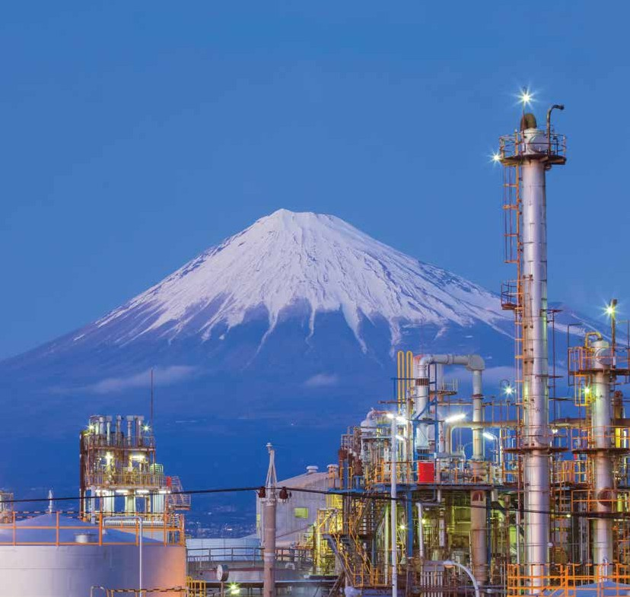

ООО «Иокогава Электрик Казахстан», Каталог учебных курсов
Поддержание и совершенствование знаний и практических навыков оперативного и инженерного персонала

Slide 2




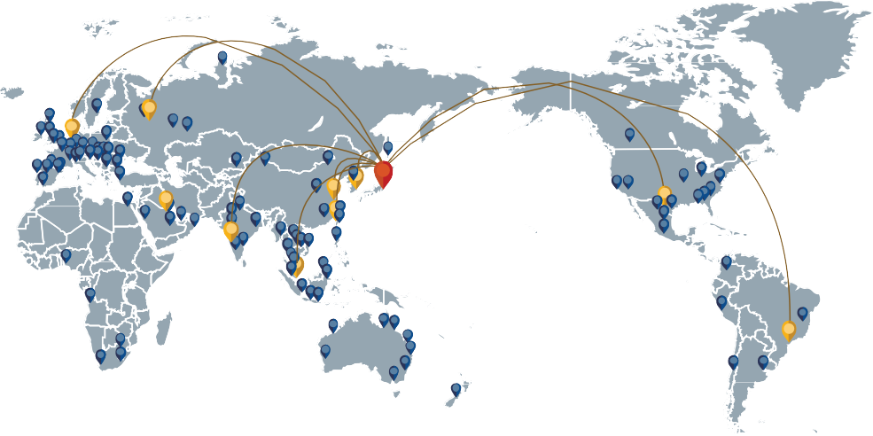












Корпоративные данные о компании Yokogawa Electric Corporation
Глобальная сеть по развитию бизнеса
62
Регион присутствия, страны
115
13
180+
2,500+
Филиалы и офисы
за пределами Японии в Японии
Cервисные офисы компании
Сервисные инженеры
По состоянию
на 31 марта 2025 г.
ООО «Иокогава Электрик СНГ»
Учебный центр (Российская Федерация)
Глобальная штаб-квартира
Yokogawa Electric Corporation (Япония)
ООО «Иокогава Электрик Казахстан» Учебный центр
Глобальный
Учебный центр информационной безопасности (SCL)
Региональные штаб-квартиры Региональные офисы и сервисные центры
Глобальный
Региональные Центры оперативной поддержки (Response Center)
Нидерланды
Россия
Китай
Корея
Тайвань
США
Бахрейн
Индия
Сингапур
Бразилия
Каталог учебных курсов ООО «Иокогава Электрик Казахстан» 2

Slide 3

Учебный центр ООО «Иокогава Электрик СНГ»: повышение компетенций и практические курсы
Экспертиза, проверенная временем.
Компания Yokogawa Electric Corporation является признанным миро-вым лидером в сфере автоматизации нефте-газо-перерабатывающей промышленности и имеет более, чем 100-летний опыт в этой сфере. Мы не только обеспечиваем Заказчика новейшими разработками в об-ласти автоматизации, но также предлагаем персоналу Заказчика высо-коквалифицированное обучение в Учебном центре нашей компании.
ООО «Иокогава Электрик Казахстан», Учебный центр.
Открытие Учебного центра на территории Казахстана состоялось в 2026г г. Учебный центр компании ООО «Иокогава Электрик Казахстан» оснащен демо-оборудованием производства Yokogawa для повышения квалификации операционного персонала и инженерного состава Заказчиков по основным системам производства компании Yokogawa Electric Korporation, внедрены программы проведения курсов в соответствии с линейкой продукции компании Yokogawa. Разработана методика проведения курсов, материалы, пособия. На сегодняшний день, Учебный центр является единственным авторизованным центром по обучению работе с продуктами Yokogawa в Казахстане и странах СНГ. Деятельность ведётся в рамках развития глобальных компетенций головной компании Yokogawa в Токио, что гарантирует доступ к уникальным, постоянно обновляемым методическим материалам и лучшим мировым практикам. Все учебные пособия представлены на английском языке и переведены на русский язык с доработкой практической части под специфику локальных производств. Занятия проводят сертифицированные тренеры-эксперты с большим практическим опытом в промышленной автоматизации.
Обучение и развитие практических навыков работы с продуктами и решениями Yokogawa:
РСУ CENTUM VP,
СПБ ProSafe-RS,
ССУ STARDOM,
SCADA FAST/TOOLS
Аналитическое оборудование (он-лайн)
Exa-продукты,
Компьютерный тренажёрный комплекс на Omegaland (он-лайн)
СУУТП (PACE Design Time/ PCTP SMOC),
Управление сигнализациями, PID настройка (он-лайн)
3 Каталог учебных курсов ООО «Иокогава Электрик Казахстан»

Slide 4






Преимущества обучения в Учебном центре
Гибкость и индивидуальный подход:
консультации по выбору программ определённой тематики, исходя
из потребностей и приобретённых ранее знаний специалистов Заказчика;
разработка индивидуальных программ по запросу Заказчика, которые объединяют смежные тематики производственных процессов;
возможность самостоятельного онлайн тестирования для определения уровня компетенций на сайте www.yokogawa.ru;
проведение занятий в различных форматах, адаптированных
под потребности Заказчиков с учётом географической удалённости ( очно/он-лайн).
Актуальность программ:
постоянное расширение линейки курсов вслед за модернизацией оборудования и ПО Yokogawa Electric Corporation;
курсы, внедрённые в 2024 -2026г.:
  Базовый уровень управления (Настройка PID регуляторов);
  РСУ CENTUM VP Batch.
  Alarm management (Управление сигнализациями);
  РСУ Centum VP Расширенный курс
Международный охват:
мы проводим обучение не только в Казахстане, но и для специалистов из Узбекистана, Азербайджана, России и других стран.
Каталог учебных курсов ООО «Иокогава Электрик Казахстан» 4

Slide 5

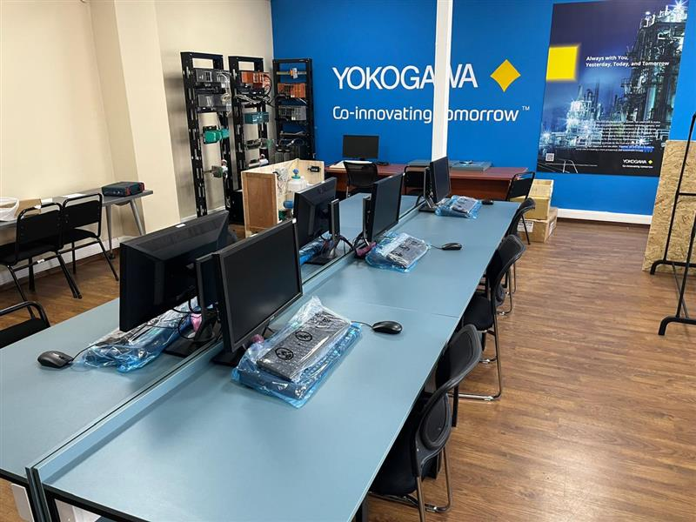
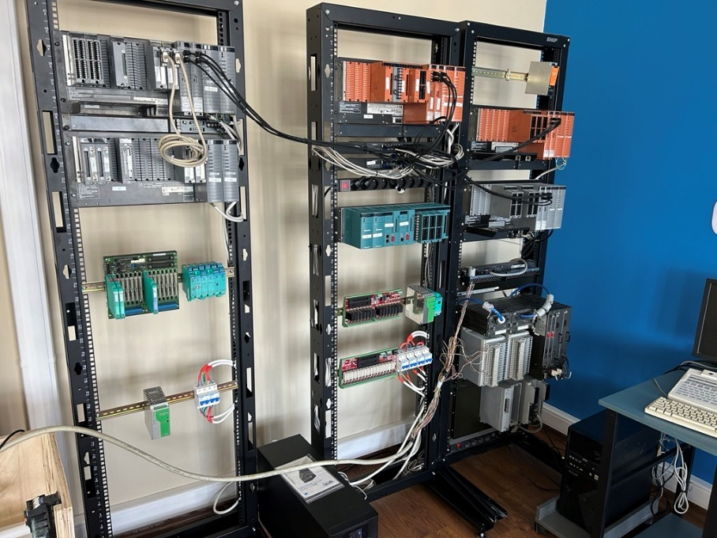
Форматы проведения обучения: очный
Алматы
Важным звеном работы в условиях огромной территории, на которой осуществляет свою деятельность Учебный центр компании ООО «Иокогава Электрик Кахахстан» в Казахстане является разнообразие форм и подходов организации процесса обучения.
Очное обучение в современном классе:
г. Алматы:
РСУ / ПАЗ: все 6 станций класса подключены к контроллерам CENTUM VP и ProSafe-RS, что позволяет симулировать процесс управления и контроля;
STARDOM / FAST/TOOLS в классе установлено не только программное обеспечение, но и демооборудование для выполнения практических работ.
Контрольно измерительные приборы и Аналитическое оборудованиев в ближайшиее время планируется дооснащение класса оборудованием КИП и А для проведения практических тренингов
В классе Алматы реализовано интернет-соединение, которое позволяет проводить курсы в он-лайн формате, подключаясь к ресурсам других классов Учебных центров Yokogawa, в том числе классов в г.Зеленоград, Россия, где установлен широкий спектр демо-оборудования с возможностью демонстрации с помощью современных видео-камер класса
Аудитория класса (г. Алматы)
5 Каталог учебных курсов ООО «Иокогава Электрик Казахстан»

Slide 6
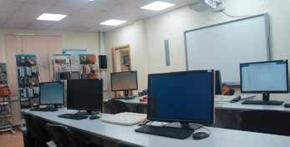
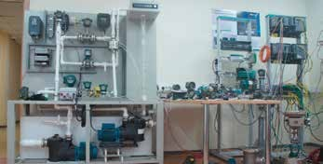
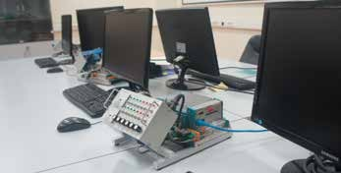

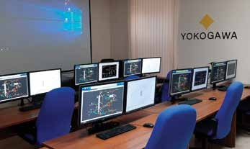
Форматы проведения обучения: очный
Зеленоград/Казань
Важным звеном реализации широкого спектра выбора программ обучения является наличие развитой системы обучения, включая наличие демо-оборудования и программного обеспечения в классах ООО «Иокогава Электрик СНГ» в г.Зеленоград и в г.Казань.
Мы всегда рады специалистов Заказчика на обучении в современных классах для повышения квалификации и общего уровня компетенций по работе с ПО и оборудованием производства Yokogawa Electric Corporation
Очное обучение в современных классах:г. Зеленоград:
аудитория РСУ / ПАЗ: все станции класса подключены к контроллерам CENTUM VP и ProSafe-RS, что позволяет симулировать процесс управления и контроля;
аудитория КИПиА / PRM: в классе реализован действующий демо-стенд с приборами КИП производства Yokogawa, подключение реализовано по сети Foundation Fieldbus. Установлено ПО «Менеджер ресурсов КИПиА» (PRM);
практических работ.
Аудитория РСУ / ПАЗ (г. Зеленоград)
Аудитория КИПиА / PRM (г. Зеленоград)
аудитория STARDOM / FAST/TOOLS / Exa: в классе установлено не только программное обеспечение, но и демооборудование для выполнения
Аудитория STARDOM / FAST/TOOLS / Exa (г. Зеленоград)
г. Казань:
аудитория СУУТП / Visual Modeler
& Omegaland (КТК) / Базовый уровень управления (PID настройка):
в которой учащийся может ознакомиться с соответствующим программным обеспечением, установленным
в аудитории.
Аудитория СУУТП / Visual Modeler & Omegaland (КТК) / Базовый уровень управления
(PID настройка) (г. Казань)
5 Каталог учебных курсов ООО «Иокогава Электрик СНГ»

Slide 7
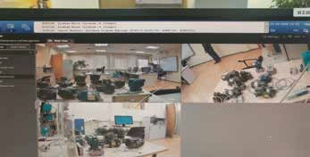
Форматы проведения обучения: дистанционный
Дистанционный формат:
Современной и при этом по технологическим возможностям обучения не уступающей очной, является дистанционная форма обучения, которая расширяет возможности обучения регионов, расположенных на достаточном удалении от аудиторий Учебного центра.
При дистанционном формате обучения за каждым учащимся закрепляется станция HIS в одной из ау-диторий Учебного центра, предоставляется ссылка для связи со станцией. Все задания, выполненные специалистом, проверяются инструктором в ходе обучения.
Все станции в аудитории подключены к демо-оборудованию.
Налажена звуковая коммуникация дистанционно подключённых к тренингу спе-циалистов с инструктором и обучающимися очно специалистами. Такая коммуникация создаёт эффект присутствия на тренинге.
Дистанционный формат обучения
Форматы проведения обучения:
на площадке Заказчика
Обучение на площадке Заказчика:
Предлагаем курсы на базе оборудования Заказчика непосредственно на площадке для группы обучения от 3-х до 6-ти человек.
Занятия проводятся при наличии оборудованного помещения и при наборе группы не менее 3-х уча-щихся. Это позволяет реализовать индивидуальный подход в обучении и уделить максимум внимания каждому учащемуся, помочь в освоении знаний и приобретении навыков работы с оборудованием и программным обеспечением продукта.
Занятия проводят сертифицированные тренеры-эксперты с опытом практической работы в области про-мышленной автоматизации.
Каталог учебных курсов ООО «Иокогава Электрик СНГ» 6

Slide 8
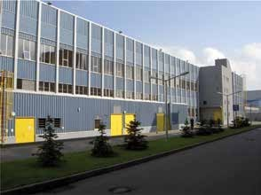

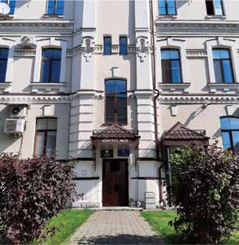
Адреса проведения курсов:
Адрес Учебного центра в Зеленограде: г. Москва, г. Зеленоград, проезд 4801, дом 7, строение 3.
В центре проводятся тренинги по тематикам:
Распределённая Система Управления
CENTUM VP, AD Suite, CAMS, Batch процессы
Система Промышленной Безопасности
ProSafe-RS, Функциональная безопасность
КИПиА (производства Yokogawa),
Менеджер ресурсов КИПиА (PRM)
Сетевая Система Управления STARDOM
SCADA FAST/TOOLS
Exaquantim / Exapilot
Шина Foundation Fieldbus
Адрес Учебного центра в Алмате: г. Алматы, ул.Сапаева, д.22, ком.707
В центре проводятся тренинги по тематикам:
Распределённая Система Управления
CENTUM VP, AD Suite, CAMS, Batch
процессы
Система Промышленной Безопасности
ProSafe-RS, Функциональная
безопасность
Сетевая Система Управления STARDOM
SCADA FAST/TOOLS
Exaquantim / Exapilot
Адрес Учебного центра в Казани: г. Казань, ул. Петербургская д.50, корпус 28
В центре проводятся тренинги по тематикам:
Компьютерный тренажёрный комплекс
на базе Visual Modeler&Omegaland.............. .стр. 52
APC (СУУТП): РАСЕ Design Time/SMOC............ .стр. 58
Базовый уровень управления.
Настройка PID регулирования .................. .стр. 64
Alarm management ............................ .стр. 62
7 Каталог учебных курсов ООО «Иокогава Электрик СНГ»

Slide 9

Перечень учебных курсов
Каталог учебных курсов ООО «Иокогава Электрик СНГ» 8

Slide 10
Перечень учебных курсов
Код | Наименование курса | Продолжи-тельность, дней | Технологи | Операционный и обслуживающий персонал (операторы) | Инженеры – программисты (конфигураторы) | Сервис инженеры | Руководители
АСУ ТП (Распределённая система управления CENTUM VP)
VPOP | Распределённая система управления Centum VP R6. Базовый курс | 3 |  | да
VPEG | Распределённая система управления Centum VP R6. Инженерный курс | 5 |  |  | да | да
ADSUT | Распределённая система управления Centum VP R6 AD Suite. Инженерный курс | 3 |  |  | да
VPMN | Распределённая система управления Centum VP R6. Обслуживание | 3 |  | да | да | да
BATCH | Распределённая система управления Centum VP R6. Batch | 5 |  |  | да
CAMS | Объединённая система управления сигнализациями для станции оператора CAMS. | 2 |  | да | да
AlMT | Управление сигнализациями (Alarm Management) | 3 |  | да | да |  | да
АСУ ТП (Система промышленной безопасности ProSafe-RS)
PSEG | Система промышленной безопасности Prosafe-RS. Инженерный курс | 5 |  |  | да
PSMN | Система промышленной безопасности Prosafe-RS. Обслуживание | 5 |  | да |  | да
DOFS | Функциональная безопасность. Основы | 2 |  |  | да
9 Каталог учебных курсов ООО «Иокогава Электрик СНГ»

Slide 11
Перечень учебных курсов
Код | Наименование курса | Продолжи-тельность, дней | Технологи | Операционный и обслуживающий персонал (операторы) | Инженеры – программисты (конфигураторы) | Сервис инженеры | Руководители
Малая автоматизация и SCADA
STEG | Сетевая система управления STARDOM. Базовый курс | 5 |  |  | да | да
CISERV | CI Server. Базовый курс | 5 |  |  | да
FTOOLS | SCADA FAST/ TOOLS. Базовый курс | 5 |  |  | да
FAM3 | ПЛК FA-M3. Базовый курс | 4 |  |  | да | да
КИП и PRM (Менеджер ресурсов КИП)
PRM | Менеджер ресурсов КИПиА. Базовый курс | 3 |  | да |  | да
PRME | Менеджер ресурсов КИПиА. Расширенный курс | 4 |  | да | да
FBEG | Foundation Fieldbus. Инженерный курс | 4 |  | да
PCIMN | Эксплуатация и техническое обслуживание полевого КИПиА. Практический курс. | 4 |  |  | да
PCIMR | Эксплуатация и техническое обслуживание кориолисовых расходомеров RotaMASS. | 1 |  | да
PCIMV | Эксплуатация и техническое обслуживание вихревых расходомеров производства Yokogawa | 1 |  | да
Аналитика
ANZR* * | Циркониевый анализатор ZR | 2 |  | да
ANGC1 **/8** | Эксплуатация и основные компоненты промышленного газового хроматографа GC1000/GC8000 | 3 |  | да
Каталог учебных курсов ООО «Иокогава Электрик СНГ» 10

Slide 12
Перечень учебных курсов
Код | Наименование курса | Продолжи-тельность, дней | Технологи | Операционный и обслуживающий персонал (операторы) | Инженеры – программисты (конфигураторы) | Сервис инженеры | Руководители
EXA – продукты
EXQN | Система Управления Производствен-ными Данными Exaquantum. Базовый курс | 3 |  | да | да
EXOP | Система Процедурного Управления ExaPilot. Операторский курс | 2 |  | да
EXEN | Система Процедурного Управления ExaPilot. Инженерный курс | 3 |  |  | да
EXAE | Система Процедурного Управления ExaPilot. Продвинутый инженерный курс | 5 |  |  | да
КТК (Компьютерные тренажёрные комплексы) на Omegaland
OLVM | КТК Visual Modeler и OmegaLand. Базовый курс | 3 | да | да | да
OLMN | КТК Visual Modeler и OmegaLand. Сопровождение | 2 | да | да | да
OLIN | КТК Visual Modeler и OmegaLand. Курс для инструкторов | 2 |  |  | да
OLEG | КТК Visual Modeler и OmegaLand. Инженерный курс | 2 |  |  | да
11 Каталог учебных курсов ООО «Иокогава Электрик СНГ»

Slide 13
Перечень учебных курсов
Код | Наименование курса | Продолжи-тельность, дней | Технологи | Операционный и обслуживающий персонал (операторы) | Инженеры – программисты (конфигураторы) | Сервис инженеры | Руководители
СУУТП (Система усовершенствованного управления технологическими процессами)
APC/ PACE | Система усовер-шенствованного управления технологически-ми процессами (СУУТП) Design Time. Инженерный курс | 5 | да |  | да
APC/ SMOC | Система усовер-шенствованного управления технологически-ми процессами (СУУТП) PCTP (SMOC). Инженерный курс | 5 | да |  | да
Управление сигнализациями (Alarm Management) и PID настройка
AIMT | Управление сигнализациями (Alarm Management) | 3 |  | да | да |  | да
PID | Базовый уровень управления (PID настройка). Инженерный курс | 4 | да |  | да
PIDEXT | Основы автоматического управления процессом. PID-регуляторы и их настройка. Инженерный курс | 10 | да | да | да
Каталог учебных курсов ООО «Иокогава Электрик СНГ» 12

Slide 14
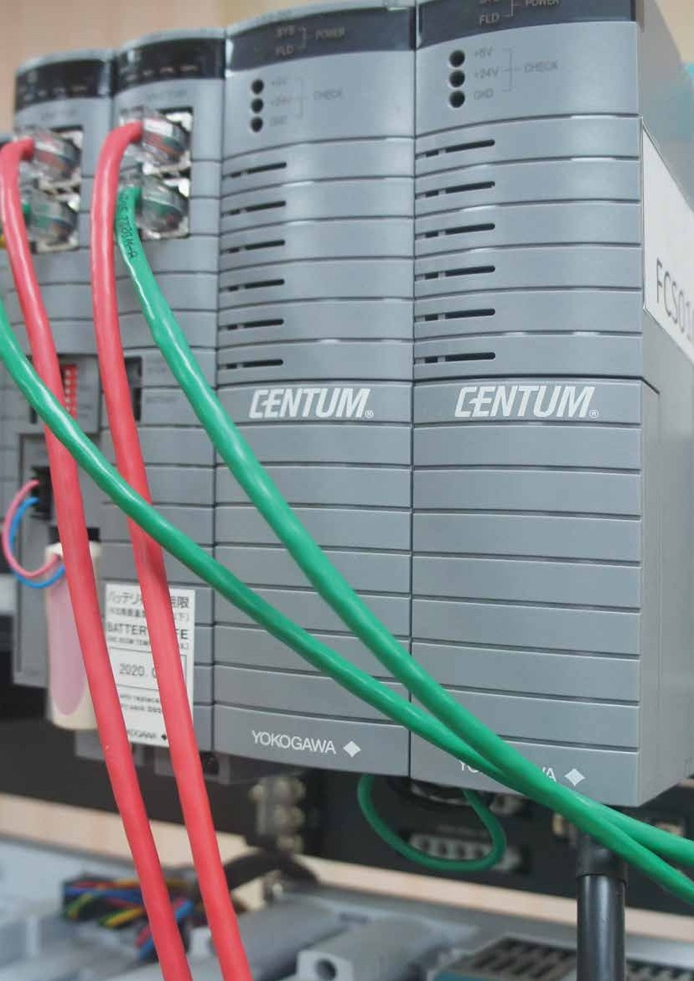
Блок 1: АСУ ТП
(Распределённая система управления CENTUM VP)
13 Каталог учебных курсов ООО «Иокогава Электрик СНГ»

Slide 15


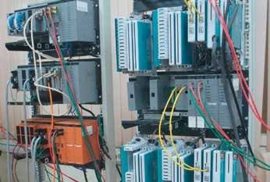
Распределённая система управления CENTUM VP R6.
Базовый курс
Цель курса:
Курс предусматривает получение фундаментальных знаний по РСУ Centum VP R6: архитектуре аппаратногои программного обеспечения, работе и управлению системой.
Продолжительность:
3 дня.
Участники:
Курс предназначен для инженеров и операторов, вовлеченных в работу на системе.
Необходимые знания:
Участники обучения должны обладать общим знаниями в рамках проблем измерений, контроля и управления, а также достаточно хорошо ориентироваться в среде MS Windows XP/VISTA.
Содержание курса:
День 1
Часть 1.
Введение, место РСУ CENTUM VP R6 в общей иерархии систем управления и планирования производства. Архитектура аппаратной части. Окно состояния FCS. Аппаратно-программная среда диагностирования системы.
Практические занятия.
Часть 2.
Программное обеспечение HIS, функции виртуального и целевого тестирования. Основные операционные окна и управляющее меню. Навигация по графическим окнам.
Иерархия графических окон. Общее окно сообщений. Окно аварийных сообщений процесса. Окно системных сообщений. Окно состояния системы. Тренды.Исторический отчет. Практические занятия.
День 2
Часть 3.
Базовое понятие функционального блока, его основных режимов и сигнализаций.
Функция непрерывного управления. Функции последовательного управления. Панель настройки функционального блока. Практические занятия.
Часть 4.
Иерархия технологического объекта. Основные сведения по системе доступа оператора. Объединенная система управления сигнализациями (CAMS for HIS). Практические занятия.
День 3
Часть 5
Функционирование коммуникационных шин. Системное время. Техническое обслуживание системы. Практические занятия.
Часть 6.
Тестирование обучающихся.
Каталог учебных курсов ООО «Иокогава Электрик СНГ» 14

Slide 16


Распределённая система управления CENTUM VP R6.
Инженерный курс
Цель курса:
Курс предусматривает получение знаний по инжинирингу РСУ CENTUM VP R6.
Продолжительность:
5 дней.
Участники:
Курс предназначен для инженеров разработчиков прикладного ПО системы.
Необходимые знания:
Участники обучения должны обладать общим знаниями в рамках проблем измерений, контроля и управления, а также достаточно хорошо ориентироваться в среде MS Windows 7.
Желательная подготовка:
Для слушателей обязательно предварительное прослушивание базового курса РСУ CENTUM VP R6.
Содержание курса:
День 1
Введение, место РСУ CENTUM VP R6 в общей иерархии систем управления и планирования производства. Архитектура Centum VP R6.
Лицензирование в РСУ CENTUM VP R6. Процедура создания проекта. Получение учебного задания на курс. Реализация моделей объекта управления, изучение вычислительных функциональных блоков.
День 4
Настройка трендовых блоков. Реализация графического интерфейса.Настройка технологических отчетов. Настройка календаря запуска приложений станции оператора.
День 5
Общий подход к разграничению доступа пользователей в РСУ CENTUM VP. Построитель технологической иерархии. Настройка станции управления. Настройка станции оператора
и графического окна. Практические занятия. Тестирование обучающихся.
День 2
Запуск режима виртуального тестирования, настройка таблицы связей каналов ввода/ вывода. Функция непрерывного управления. Настройка регуляторов непрерывного управления.
День 3
Функции логического управления. Настройка управляющих переключателей и их действий на основе таблицы
последовательностей. Настройка пошаговой таблицы последовательностей. Настройка дополнительных аварийных и технологических сообщений. Настройка логической диаграммы.
15 Каталог учебных курсов ООО «Иокогава Электрик СНГ»

Slide 17
Распределённая система управления РСУ CENTUM VP R6 AD SUITE.
Инженерный курс
Цель курса:
Курс предусматривает получение знаний по инжинирингу
с применением пакета автоматизированного проектирования AD Suite в РСУ CENTUM VP R6.
Продолжительность:
3 дня.
Участники:
Курс предназначен для инженеров разработчиков прикладного ПО системы.
Необходимые знания:
Участники обучения должны обладать общим знаниями в рамках проблем измерений, контроля и управления, а также иметь навыки работы с РСУ CENTUM.
Желательная подготовка:
Для слушателей обязательно предварительное прослушивание инженерного курса РСУ CENTUM VP R6.
Содержание курса:
День 1
Введение, пакет автоматизированного проектирования AD Suite.
Архитектура AD Suite. Получение учебного задания на курс.
Процедура создания проекта. Конфигурирование системы. Создание списка в/в и модулей в/в. Использование правил для списка в/в.
День 3
Функции логического управления. Настройка аварийных и технологических сообщений.
Использование общих переключателей. Использование приложения ModPack для управления изменениями в проекте. Резервное копирование проекта AD Suite. Курсовой проект.
День 2
Создание модулей классов и модулей приложений, настройка и конфигурирование модулей. Привязка и изменение модулей.
Генерация модулей в/в в FCS. Генерация модулей приложений в FCS. Выполнение виртуальной функции тестирования.
Каталог учебных курсов ООО «Иокогава Электрик СНГ» 16

Slide 18


Распределённая система управления CENTUM VP R6.
Обслуживание
Цель курса:
Курс предусматривает получение знаний по работе
с оборудованием РСУ CENTUM VP, ежедневными процедурами обслуживания и мерах, которые необходимо предпринимать при получении сообщений о системных сигнализациях.
Продолжительность:
3 дня
Участники:
Курс предназначен для инженерного обслуживающего персонала системы.
Необходимые знания:
Участники обучения должны обладать общим знаниями в рамках проблем измерений, контроля и управления, а также достаточно хорошо ориентироваться в среде MS Windows XP/ Windows 7.
Желательная подготовка:
Для слушателей обязательно предварительное прослушивание базового курса обучения по РСУ CENTUM VP R6 и инженерного курса по РСУ CENTUM VP R6.
Содержание курса:
День 1
Обзор архитектуры системы CENTUM VP. Сетевые интерфейсы Vnet и VnetIP, Ethernet.
Модули ввода вывода.
Характеристики модулей в/в.
Диагностикам модулей в/в и каналов в/в.
Процедуры по замене модулей в/в.
Характеристики сетевых интерфейсов.
Сетевое оборудование и его диагностика.
Средства диагностики.
Практические занятия.
Станция оператора HIS и ENG.
День 3
Сообщения сигнализаций.
Отчеты о неисправностях оборудования и исторические отчеты.
Диагностика отказов по системным свичам.
Нахождение и диагностика сбоя цифровой передачи данных.
Оборудование HIS.
Инсталляция программного пакета CENTUM VP.
Прогрузка проекта.
Резервное копирование проекта.
Анализ сообщений сигнализаций.
Практические занятия.
Диагностика полевой шины Foundation Fieldbus
Диагностика передачи данных по Modbus.
Диагностика передачи данных по OPC.
День 2
Станция управления FCS.
Структура и оборудование FCS.
Резервирование в FCS.
Ежедневное обслуживание.
Диагностика и поиск неисправностей.
Процедуры по замене оборудования FCS (модуль CPU, блок питания, элементы питания).
Практические занятия. Тест.
17 Каталог учебных курсов ООО «Иокогава Электрик СНГ»

Slide 19
Распределённая система управления CENTUM VP R6.
BATCH
Цель курса:
Курс предусматривает получение знаний по инжинирингу периодических процессов производства и управление рецептами на базе Centum VP R6.
Продолжительность:
5 дней.
Участники:
Курс предназначен для инженеров разработчиков прикладного ПО системы.
Необходимые знания:
Участники обучения должны обладать общими знаниями
в области АСУ ТП. Для слушателей обязательно предварительное прослушивание инженерного курса РСУ CENTUM VP R6.
Желательная подготовка:
Иметь представление о технологических особенностях процесса производства целевого продукта.
Содержание курса:
День 1
Введение.
Цели курса, план и расписание.
Характеристики и требования к управлению пакетными процессами:
День 2
Концепция блоков инструментов. Идентификация блоков инструментов. Идентификация общих ресурсов.
Назначение полевых устройств инструментам блока.
Концепция иерархии завода.
Построение иерархии завода (практическая работа).
Конфигурирование блоков инструментов: Чайник, Кувшин 1, Кувшин 2 (практическая работа). Управление общими ресурсами.
Создание вспомогательных блоков инструментов (практическая работа).
Концепция общих блоков рецепта. Настройка определяемых пользователем общих блоков (практическая работа). Концепция общих блоков. Определение характеристик общих блоков модуля (практическая работа).
типичное оборудование периодического действия;
типы пакетных процессов;
цели автоматизации периодических процессов.
Ознакомление с примером процесса (практическая работа).
Модели управления партиями ISA S88.01 и терминология.
Общая методология проектирования систем управления партиями.
Обзор пакетных пакетов CENTUM VP.
Знакомство с автоматизированным рецептом (практическая работа).
Пошаговые действия, связанные с настройкой CENTUM VP Batch.
Одновременное выполнение нескольких пакетов (практическая работа).
Каталог учебных курсов ООО «Иокогава Электрик СНГ» 18

Slide 20
Распределённая система управления CENTUM VP R6.
BATCH
День 3
Определение пакетных операций в составе рецепта.
Концепция последовательностей, операций и фаз SFC.
Инженерные построители последовательностей SFC Sequence.
Работа с функциональными блоками SFC. Основы языка программирования SEBOL.
Создание последовательностей SFC (практическая работа).
Создание функциональных блоков SFC (практическая работа).
День 5
Концепция логики обработки исключений.
Модификация основного рецепта для включения обработки исключений (практическая работа).
Работа с рецептом управления с логикой обработки исключений (практическая работа).
Настройка матрицы переходов состояний.
Создание пользовательской матрицы переходов состояний (практическая работа).
Концепция специализированных отчётов рецептов:
построитель пакетных отчётов;
добавление отчёта к основному рецепту (практическая работа);
Утилиты контроля доступа.
Настройка контроля доступа для представления рецептов (практическая работа).
Концепция специализированных трендов рецептов.
Добавление трендов рецептов (практическая работа).
Типовые решения Yokogawa в области разработки проекта управления производством партий:
День 4
Концепция управления процессом производства.
Настройка среды управления процессами (практическая работа).
Состав инструментов и пути серийного производства.
Создание состава инструментов и путей производства (практическая работа).
Концепция основных (мастер) рецептов.
Инженерные построители менеджера рецептов.
Создание основного (мастер) рецепта (практическая работа).
Обзор экранов мониторинга и управления пакетными операциями.
Загрузка и работа с рецептом управления (практическая работа).
особенности построения интерфейса пользователя;
загрузка данных рецептов;
флаги и состояния блоков инструментов, таблица флагов и состояний;
мониторинг блоков инструментов;
программный запуск и мониторинг рецептов;
демонстрация проекта рецептурного производства каучука.
Подведение итогов, вопросы и ответы.
19 Каталог учебных курсов ООО «Иокогава Электрик СНГ»

Slide 21
Объединённая система управления сигнализациями для станции оператора.
CAMS
Цель курса:
Целью курса является обучение инженеров по автоматизации объединенной системе управления сигнализациями для станции оператора (CAMS for HIS).
Продолжительность:
2 дня.
Участники:
Инженерный состав.
Необходимые знания:
Инженерный курс по системе CENTUM VP (CS3000).
Содержание курса:
День 1
Общий обзор построения функций защиты и доступа оператора в системе CENTUM
VP (CS3000). Разграничение сигнализаций в соответствии с уровнями доступа
операторов в среде CAMS for HIS.Особенности представления сигнализаций при включенной системе CAMS.
Практические занятия: реализация технологической иерархии в системе CENTUM VP (CS3000); привязка элементов системы управления к технологической иерархии; создание групп пользователей и введение конкретных пользователей системе CENTUM VP (CS3000).
День 2
Практические занятия: особенности включения функций CAMS; создание групп сигнализаций; создание временных хранилищ часто возникающих сигнализаций; настройка статических фильтров сигнализаций для конкретных пользователей; резервное копирование и загрузка проекта CAMS.
Ответы на дополнительные вопросы. Тестирование обучающихся.
Каталог учебных курсов ООО «Иокогава Электрик СНГ» 20

Slide 22
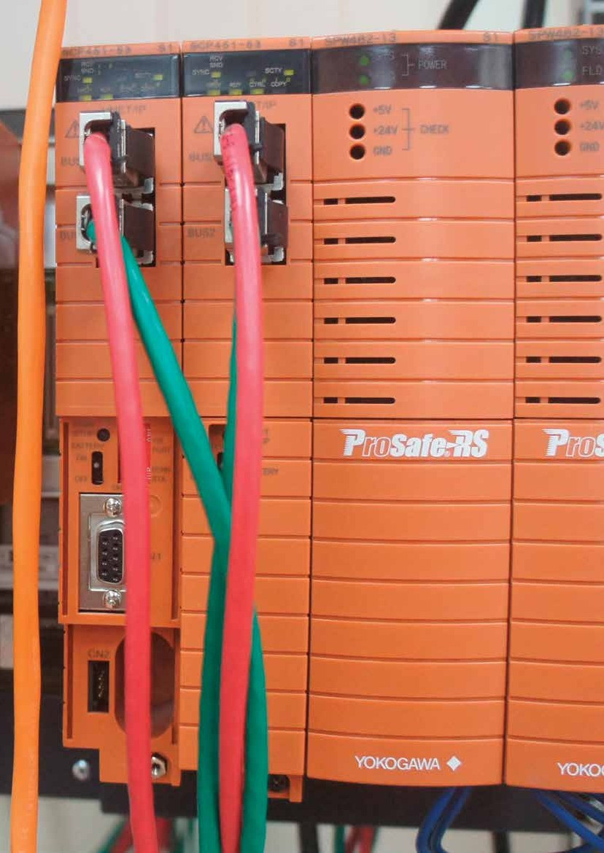
Блок 2: АСУ ТП
(Система промышленной безопасности ProSafe-RS)
21 Каталог учебных курсов ООО «Иокогава Электрик СНГ»

Slide 23


Система промышленной безопасности PROSAFE-RS.
Инженерный курс
Цель курса:
Целью этого курса является получение знаний и навыков для работы с Системой Промышленной Безопасности ProSafe-RS. Курс включает углублённое изучение стандартных процедур проектирования Систем Безопасности, используемых в процессе разработки.
Этот курс знакомит с характеристиками системы безопасностии предоставляет возможность через практические упражнения конфигурировать и отлаживать систему.
Продолжительность:
5 дней.
Участники:
Специалисты, инженеры, участвующие в разработке и эксплуатаци и Систем Промышленной Безопасности для производственных объектов.
Необходимые знания:
Участникам рекомендуется предварительно пройти обучение по программам курсов: CENTUM VP курс для операторов.
Ориентироваться в среде MS Windows.
Содержание курса:
День 1
Введение в управление безопасностью.
Понятие риска. Оценка риска и методы его снижения.
Международные стандарты IEC 61508 и IEC 61511.
Понятие жизненного цикла системы безопасности.
Контура безопасности и уровни интегральной безопасности.
Методы оценки уровня интегральной безопасности по IEC 61508 и IEC 61511.
День 3
Общий обзор системы ProSafe-RS.
Архитектура программной и аппаратной частей. Основные элементы системы ProSafe-RS. Аппаратные средства ProSafe-RS. Документация.
Упражнение.
День 2
Классификация систем безопасности и общие требования к ним.
Резервирование и диагностика как средства обеспечения требований к системам безопасности.
Инжиниринг систем безопасности.
Виды отказов и их влияние на безопасность.
Устойчивость к отказам, методика расчёта. Упражнения.
Методы расчета вероятности опасного отказа. Упражнение.
Каталог учебных курсов ООО «Иокогава Электрик СНГ» 22

Slide 24
Система промышленной безопасности PROSAFE-RS.
Инженерный курс
День 4
Workbench. Основные функции и характеристики программы.
Создание проекта ProSafe-RS.
Моделирование программно-аппаратного комплекса системы в режиме тестирования.
Методика создания Функционально Блочных Схем. Упражнения.
Назначение и использование Анализаторов проекта.
Защита контроллера от несанкционированного доступа к его ресурсам. Уровни защиты.
Создание проекта для загрузки в систему и его аппаратная загрузка.
Применение процедуры On-Line Change Down Load.
Использование средств отображения состояния и финишной отладки проекта.
Пусковые процедуры. Форсирование и дефорсирование переменных.
День 5
Интеграция с РСУ Centum VP.
Создание тегов и использование их для интеграции с системой CENTUM VP.
Импорт тегов ProSafe-RS в CENTUM VP и их использование.
Создание Безопасных Межконтроллерных Связей и их использование.
Программа просмотра последовательности событий (SOE).
Управление Версиями Проекта. Восстановление Мастера Проекта. Упражнение.
23 Каталог учебных курсов ООО «Иокогава Электрик СНГ»

Slide 25

Система промышленной безопасности PROSAFE-RS.
Обслуживание
Цель курса:
Целью этого курса является получение знаний и навыков
для работы с Системой Промышленной Безопасности ProSafe-RS. Курс включает углублённое изучение аспектов эксплуатации Систем Безопасности. Этот курс предоставляет возможность с помощью практических заданий приобрести навык для выявления и устранения неисправностей в работе оборудования.
Продолжительность:
3 дня.
Участники:
Специалисты, инженеры, участвующие в эксплуатации Систем Промышленной Безопасности для производственных объектов.
Необходимые знания:
Участникам рекомендуется предварительно пройти обучение по программам курсов: CENTUM VP курс для операторов.
Ориентироваться в среде MS Windows.
Содержание курса:
День 1
Общий обзор системы ProSafe-RS.
Архитектура программной и аппаратной частей.
Основные элементы системы ProSafe-RS. Аппаратные средства ProSafe-RS.
Workbench. Основные функции и характеристики программы.
Моделирование программно-аппаратного комплекса системы в режиме тестирования.
Назначение и использование Анализаторов проекта.
Уровни защиты.
Применение процедуры On-Line Change Download.
Упражнение.
День 3
Диагностика состояния оборудования визуальный контроль.
Диагностика состояния с помощью инструментов для технического обслуживания.
Замена оборудования.
Профилактическое обслуживание оборудования.
Формирование отчета о работоспособности и неисправностях оборудования.
Упражнение.
День 2
Интеграция с РСУ Centum VP.
Создание Безопасных Межконтроллерных Связей и их использование.
Программа просмотра последовательности событий (SOE).
Управление Версиями Проекта. Восстановление Мастера Проекта. Упражнение.
Каталог учебных курсов ООО «Иокогава Электрик СНГ» 24

Slide 26


Функциональная безопасность.
Основы
Цель курса:
Целью курса является предоставление руководителям
и специалистам, системным интеграторам, исполняющим проекты, инженерам по эксплуатации и техническому обслуживанию
ProSafe-RS методических навыков, знаний нормативных требований и процедур, принятых в РФ для соблюдения требований ГОСТ Р МЭК61508/61511.
Продолжительность:
2 дня.
Участники:
Курс предназначен для руководителей, инженеров, технического обслуживающего персонала, вовлеченных в процесс обеспечения жизненного цикла Систем Безопасности в соответствии
с требованиями ГОСТ Р МЭК61508/61511.
Необходимые знания:
Участники обучения должны обладать общим знаниями в областях: управления безопасностью, теории надёжности, контроля
и управления, а также достаточно хорошо ориентироваться в среде MS Windows.
Содержание курса:
День 1
Введение в управление безопасностью.
Понятие риска. Оценка риска и методы его снижения.
В чём разница между DCS и SIS.
Международные стандарты ГОСТ Р МЭК61508 (IEC 61508) и ГОСТ Р МЭК61511 (IEC 61511).
Понятие жизненного цикла системы безопасности.
Функции Безопасности, Контура Безопасности и Уровни Полноты Безопасности (SIL).
Методы оценки уровня SIL по IEC 61508 и IEC 61511.
Понятие об отказоустойчивости аппаратуры.
Понятие об Управлении Функциональной Безопасностью.
Инжиниринг систем безопасности.
Классификация Систем Безопасности и общие требования к ним.
Резервирование и диагностика как средства обеспечения требований к Системам Безопасности.
День 2
Фаза реализации SIS от Yokogawa. Планирование утверждения безопасности.
Верификация соответствия полноты безопасности.
Типы отказов и их влияние на безопасность.
Устойчивость к отказам, методика расчёта. Упражнения.
Учёт влияния общих причин отказов
на вероятность опасного отказа и методы её снижения.
Влияние параметров компонентов контуров на Готовность Системы Безопасности.
Проверочное Тестирование.
Методы расчета вероятности опасного отказа. Упражнения.
25 Каталог учебных курсов ООО «Иокогава Электрик СНГ»

Slide 27

Каталог учебных курсов ООО «Иокогава Электрик СНГ» 26

Slide 28
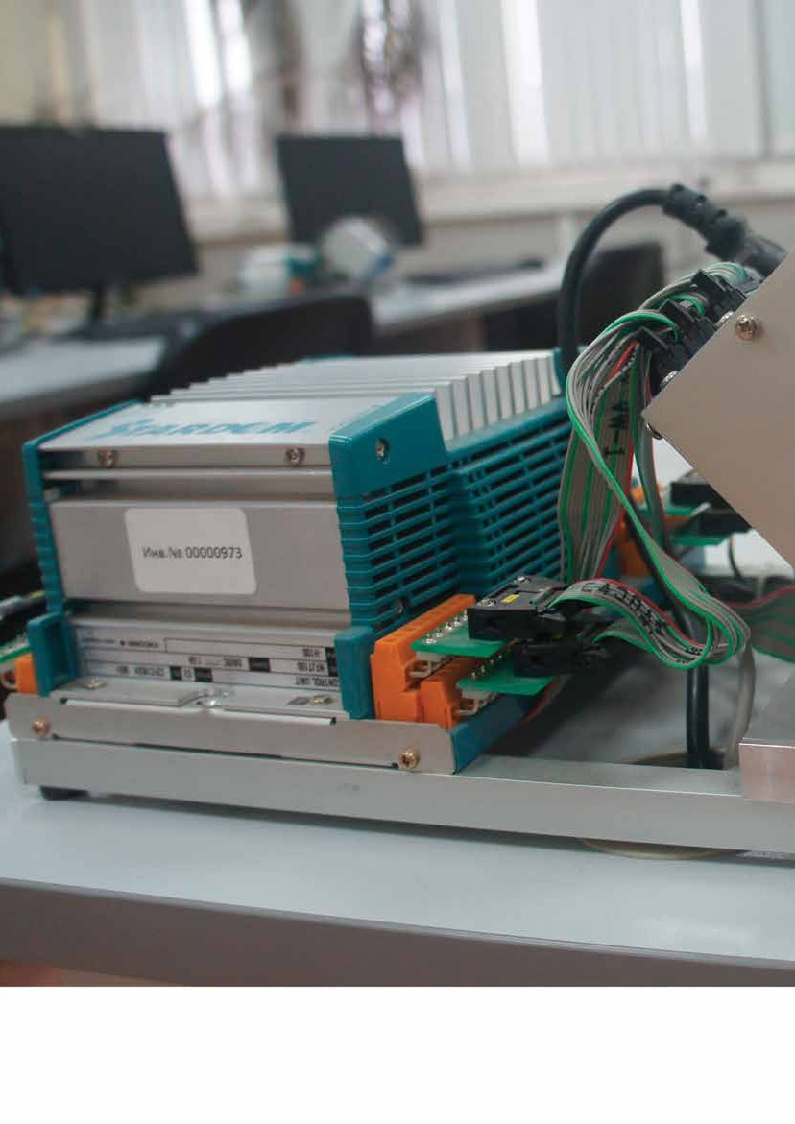
Блок 3:
Малая автоматизация и SCADA
27 Каталог учебных курсов ООО «Иокогава Электрик СНГ»

Slide 29


Сетевая система управления STARDOM.
Базовый курс
Цель курса:
Курс предусматривает получение знаний и навыков в области разработки прикладного ПО для сетевой системы управления STARDOM.
Продолжительность:
5 дней.
Участники:
Курс предназначен для инженеров, которым предстоит заниматься разработкой прикладного ПО для системы STARDOM.
Необходимые знания:
Участники обучения должны обладать общим знаниями
в областях: программирование контроллеров, регулирование и управление процессами, сетевые технологии.
Достаточно хорошо ориентироваться в среде MS Windows.
Содержание курса:
День 1
Сетевая система управления STARDOM. Особенности, область применения.
Контроллеры FCJ/FCN/FCN-RTU. Структура, технические характеристики, конструктивное исполнение. Обзор программного обеспечения. Конфигуратор ресурсов.
Web интерфейс доступа к настройкам контроллера.
Logic Designer. Введение. Logic Designer. Переменные.
День 4
Структуры данных.
Библиотека NPAS. Обзор основных блоков. Отладка при помощи утилиты Soft Wiring. Создание функционального блока.
День 5
Дополнительный материал: инициализация переменных при запуске контроллера, работа с симулятором контроллера, шаблоны программ, межконтроллерная связь, ModBus TCP в контроллере STARDOM, OPC сервер
для STARDOM и т.д.
День 2
Logic Designer. Компиляция и загрузка. Logic Designer. Обзор языка LD.
День 3
Logic Designer. Обзор языка FBD.
Связь программы и сигналов ввода-вывода.
Каталог учебных курсов ООО «Иокогава Электрик СНГ» 28

Slide 30
CI SERVER.
Базовый курс
Цель курса:
Курс предусматривает получение знаний и навыков в области использования и разработки ПО системы CI Server (редактирование проекта, создание проекта, добавление новых функций и т.д.).
Продолжительность:
5 дней.
Участники:
Курс предназначен для инженеров, которым предстоит заниматься разработкой или использованием ПО CI Server.
Необходимые знания:
Участники обучения должны обладать общим знаниями в областях: программирование контроллеров, системы визуализации (SCADA системы, операторские панели и т.д.), сетевые технологии, типовые протоколы интеграции систем (OPC, Modbus).
Достаточно хорошо ориентироваться в среде MS Windows.
Содержание курса:
День 1
Возможности и особенности. Доступные архитектуры. Системные требования.
Лицензирование. Обзор модулей.
Процессы ввода вывода данных: общие принципы, драйверы, пинты и айтемы.
Пользователи и права доступа.
День 4
Графический редактор. Обзор основных элементов.
Компоновка операторского интерфейса. Параметры. Графический редактор (углубленный курс).
День 2
Сигнализации: принцип регистрации сигнализаций, айтемы статусов, дополнительные функции.
Классы и объекты: общие принципы, создание классов, использование классов для создания объектов.
День 5
Мониторинг системы.
Настройка CI Core, CI Portal и CI View. Интеграция CI Server и STARDOM. Дополнительные задачи. Вопросы и ответы.
День 3
Исторические архивы: настройка и использование.
База данных CI Server: состав таблиц, импорт/ экспорт таблиц, устранения неисправностей.
Отчеты: общие принципы, настройки отчета и печати, генерация и просмотр, утилиты.
Аудит. RDBMS.
29 Каталог учебных курсов ООО «Иокогава Электрик СНГ»

Slide 31

SCADA система Fast/Tools.
Базовый курс
Цель курса:
Курс предусматривает получение знаний и навыков в области использования и разработки ПО для SCADA системы Fast/Tools (редактирование проекта, создание проекта, добавление новых функций и т.д.).
Продолжительность:
5 дней.
Участники:
Курс предназначен для инженеров, которым предстоит заниматься разработкой или использованием ПО для SCADA системы Fast/Tools.
Необходимые знания:
Участники обучения должны обладать общим знаниями в областях: программирование контроллеров, системы визуализации (SCADA системы, операторские панели и т.д.), сетевые технологии.
Достаточно хорошо ориентироваться в среде MS Windows.
Содержание курса:
День 1
Введение.
Установка и лицензирование Fast Tools. Обзор состава модулей Fast Tools.
Процессы ввода вывода данных. Пользователи и права доступа.
День 4
Графический редактор. Обзор основных элементов.
Компоновка операторского интерфейса. Параметры.
Графический редактор (углублённый курс).
День 2
Сигнализация. Классы и объекты.
День 5
Мониторинг системы.
Настройка Web HMI сервера и клиента.
Заказ лицензий. Интеграция Fast/Tools и STARDOM. Дополнительные задачи.
Вопросы и ответы.
День 3
Исторические архивы. База данных Fast/Tools.
Отчёты. Инструменты для быстрой загрузки данных.
Пакеты программ TLSExplorers и TLSViewers.
Каталог учебных курсов ООО «Иокогава Электрик СНГ» 30

Slide 32

ПЛК FA-M3.
Базовый курс
Цель курса:
Курс предусматривает получение знаний и навыков в области разработки прикладного ПО для программируемого логического контроллера FA-M3, включая настройку специальных модулей (PID регулятор).
Продолжительность:
4 дня.
Участники:
Курс предназначен для инженеров, которым предстоит заниматься разработкой прикладного ПО для ПЛК FA-M3, а так же для персонала, которому предстоит обслуживать данные ПЛК.
Необходимые знания:
Участники обучения должны обладать общим знаниями в областях: программирование контроллеров, регулирование и управление технологическими процессами, сетевые технологии.
Достаточно хорошо ориентироваться в среде MS Windows.
Содержание курса:
День 1
Аппаратное обеспечение контроллера. Модули ввода вывода, коммуникационные модули, специальные модули. Правила построения системы.
Принцип подпора оборудования под поставленную задачу.
Практическое занятие: подбор оборудования по указанным исходным данным.
Элементы данных контроллера. Однобитовые регистры. Шестнадцати битовые регистры.
Таймеры. Счетчики.
День 2
Понятие цикла программы и правила его исполнения, CB.
Обновления данных от модулей ввода вывода.
ПО Wide Field. Установка программы, создание проекта, загрузка/выгрузка проекта.
Основные функции/операторы релейной логики (LD, OUT, SET, RES, DIFU, DIFD и т.д.).
Практическое занятие: Установка ПО Wide Field. Создание проекта, блока.
Написание простой программы. Загрузка программы в контроллер.
Практическое занятие: Упражнение для демонстрации правил исполненияпрограммы в цикле контролера.
Практическое занятие: Демонстрация принципа работы CB.
Основные функции/операторы работы
с регистрами(MOV, BMOV, CMP, CAL, INC, READ, WRITE и т.д.).
Способы написания базовых функций. Просмотр всех имеющихся функций.
Практическое занятие: Программа для отработки навыков работыс регистровыми и битовыми функциями.
31 Каталог учебных курсов ООО «Иокогава Электрик СНГ»

Slide 33
ПЛК FA-M3.
Базовый курс
День 3
Варианты адресации к данным при написании программы (прямая, теговая, общаяи блоковая адресация).
Комментарии в проекте.
Типы данных в контроллере (разбор типов данных, принцип работы с длинными данными).
Редактирование проекта.
Редактирование программы Online. Отладка программы.
Практические советы по программированию.
Практическое занятие: Программа для отработки полученных навыков: теговая адресация, блоковая адресация, Понятное оформление программыс использованием комментариев.
Использование инструментов для отладки программы.
День 4
Обзор настроек ЦПУ.
Настройка специальных модулей
(на примере модуля ПИД регулирования).
Использование утилиты Tool Box. Лог событий контролера.
Общие настройки Wide Field. Защита проекта.
Практическое занятие: Настройка специального модуля с использование утилиты Tool Box. Проверка различных особенностей настройки.
Написание пользовательских функций. Макросы.
Косвенная адресация. Функции и правила применения.
Локальные регистры. Особенности использования.
Протокол Modbus в контроллере FA-M3.
Каталог учебных курсов ООО «Иокогава Электрик СНГ» 32

Slide 34

Блок 4: КИП и PRM (Менеджер ресурсов КИП)
33 Каталог учебных курсов ООО «Иокогава Электрик СНГ»

Slide 35


Менеджер ресурсов КИПиА (PRM).
Базовый курс
Цель курса:
Целью этого курса является обучение инженеров-технологов, специалистов, занимающимся техобслуживанием и технической поддержкой КИПиА, навыкам работы с Менеджером ресурсов КИПиА (PRM). Этот курс знакомит с характеристиками, правилами инсталляции, параметрирования, эксплуатации PRM и предоставляет возможность через практические упражнения конфигурировать пакеты PRM.
Продолжительность:
3 дня.
Участники:
Курс предназначен для инженеров, техников
и операторов,вовлеченных в работу с системами CENTUM VP, ProSafe-RS, Stardom и оснащённых пакетами PRM.
Необходимые знания:
Участники обучения должны обладать общими знаниями в областях: управления и обслуживания КИПиА, проблем
измерений, контроля и управления, а также достаточно хорошо ориентироваться в среде MS Windows.
Содержание курса:
День 1
Общий обзор PRM.
Конфигурация PRM после инсталляции.
Протоколы и полевые шины поддерживаемые PRM.
Установка DTM файлов и копирование DD файлов сторонних компаний.
Синхронизация с мультиплексором. Синхронизация с Field Mate.
Конфигурация PLUG-IN.
Управление Информацией Технического Обслуживания.
ведение журнала зарегистрированного полевого оборудования и технической документации;
ведение журнала поверок и планирование поверок.
Управление Сообщениями. Настройка и Диагностика. Самодокументирование.
Поиск.
Управление данными калибровкой.
День 2
Основные операции в PRM.
Классы полевых устройств поддерживаемых PRM и совместимость полевых устройств.
Управление учетными записями пользователей.
Регистрация полевых устройств.
Архитектура зарегистрированных полевых устройств в PRM и классификация
Управление зарегистрированными полевыми устройствами в PRM.
День 3
Обзор типовых процедур сервера Расширенной Диагностики PRM
Обзор типовых процедур сервера диагностики InsightSuite (ISAE)
Синхронизация PRM с системой CENTUM:
синхронизация Maintenance mark;
добавление Device viewer на станции CENTUM;
настройка Alarm management.
Использование инструментария обслуживания базы данных PRM.
Каталог учебных курсов ООО «Иокогава Электрик СНГ» 34

Slide 36
Менеджер ресурсов КИПиА (PRM).
Расширенный курс
Цель курса:
Целью этого курса является обучение инженеров АСУ ТП, инженеров КИПиА и специалистов, занимающимся
техобслуживанием и технической поддержкой КИПиА, навыкам работы с Менеджером Ресурсов КИПиА (PRM). Этот курс знакомит с характеристиками, правилами инсталляции, параметрирования, эксплуатации PRM и предоставляет возможность через практические упражнения конфигурировать пакеты PRM.
Продолжительность:
4 дня.
Участники:
Курс предназначен для инженеров, техников и операторов, вовлеченных в работу с системами CENTUM VP, ProSafe-RS, Stardom и оснащённых пакетами PRM.
Необходимые знания:
Участники обучения должны обладать общими знаниями в областях: управления и обслуживания КИПиА, проблем
измерений, контроля и управления, а также достаточно хорошо ориентироваться в среде MS Windows.
Содержание курса:
День 1
Общий обзор PRM.
Конфигурация ОС Windows перед инсталляцией PRM.
Инсталляция PRM.
Конфигурация PRM после инсталляции.
Протоколы и полевые шины поддерживаемые PRM.
Установка DTM файлов и копирование DD файлов сторонних компаний.
Синхронизация с мультиплексором. Синхронизация с FieldMate.
Конфигурация PLUG-IN.
День 2
Основные операции в PRM.
Классы полевых устройств поддерживаемых PRM и совместимость полевых устройств
Управление учетными записями пользователей.
Регистрация полевых устройств.
Архитектура зарегистрированных полевых устройств в PRM и классификация
Управление зарегистрированными полевыми устройствами в PRM. Управление Информацией Технического Обслуживания.
ведение журнала зарегистрированного полевого оборудования и технической документации;
ведение журнала поверок и планирование поверок.
Управление Сообщениями. Настройка и Диагностика. Самодокументирование.
Поиск.
Управление данными калибровкой. Формирование иерархии установки.
35 Каталог учебных курсов ООО «Иокогава Электрик СНГ»

Slide 37
Менеджер ресурсов КИПиА (PRM).
Расширенный курс
День 3
Конфигурация параметров устройств (DTM Works, Parameter Manager, DD Menu).
Замена устройств.
Использование инструментария обслуживания базы данных PRM. Синхронизация PRM
с системой CENTUM:
День 4
Обзор типовых процедур сервера Расширенной Диагностики PRM
Обзор инжиниринга сервера Расширенной диагностики.
Обзор типовых процедур сервера диагностики InsightSuite (ISAE)
Обзор типовых процедур инжиниринга ISAE.
Запуск типовых процедур Расширенной диагностики и ISAE.
синхронизация Maintenance mark;
конфигурация фильтрации сигнализаций, поступающих от полевых устройств;
настройка обмена сообщений между PRM и CENTUM;
добавление Device viewer на станции CENTUM.
Каталог учебных курсов ООО «Иокогава Электрик СНГ» 36

Slide 38

Эксплуатация и техническое обслуживание вихревых расходомеров digitalYEWFLO.
Практический курс
Цель курса:
Целью курса является получение специалистами, занимающимися техобслуживанием и технической поддержкой КИПиА, навыков работыс вихревыми расходомерами digitalYEWFLO компании Yokogawa. Курс знакомит с характеристиками, правилами монтажа, параметрирования, эксплуатации и предоставляет возможность через практические упражнения конфигурировать вихревые расходомеры.
Продолжительность:
1 день.
Участники:
Курс предназначен для инженерно-технического
и обслуживающего персонала, вовлеченного в работу с вихревыми расходомерами digitalYEWFLO компании Yokogawa.
Необходимые знания:
Участники обучения должны обладать общими знаниями в областях: управления и обслуживания КИПиА, проблем измерений, контроляи управления, а также хорошо ориентироваться в среде MS Windows.
Рекомендации:
Предварительно пройти обучение по курсам Менеджер ресурсов КИП (PRM) или владеть навыками работы в FieldMate.
Содержание курса:
День 1
Обзор вихревых расходомеров digitalYEWFLO компании Yokogawa Electric.
Критерии выбора вихревых расходомеров digitalYEWFLO.
Критерии монтажа вихревых расходомеров digitalYEWFLO.
Применение вихревых расходомеров digitalYEWFLO.
Обзор программного обеспечения для технического обслуживания полевых устройств PRM и FieldMate.
Основные операции в PRM и FieldMate.
Настройка вихревых расходомеров digitalYEWFLO по протоколу HARTи FOUNDATION Fieldbus с применением PRM и FieldMate.
Техническое обслуживание вихревых расходомеров digitalYEWFLO.
Методы калибровки вихревых расходомеров digitalYEWFLO.
Практическая работа вихревыми расходомерами digitalYEWFLO.
37 Каталог учебных курсов ООО «Иокогава Электрик СНГ»

Slide 39
Эксплуатация и техническое обслуживание кориолисовых массовых расходомеров ROTAMASS.
Практический курс
Цель курса:
Целью курса является получение специалистами, занимающимися техобслуживанием и технической поддержкой КИПиА, навыков работы с кориолисовыми массовыми расходомерами ROTAMASS Yokogawa Electric.
Курс знакомит с характеристиками, правилами монтажа, параметрирования, эксплуатации и предоставляет возможность через практические упражнения конфигурировать кориолисовые массовые расходомеры ROTAMASS.
Продолжительность:
2 дня.
Участники:
Курс предназначен для инженерно-технического и обслуживающего персонала, вовлеченного в работу с кориолисовыми массовыми расходомерами ROTAMASS Yokogawa.
Необходимые знания:
Участники обучения должны обладать общими знаниями в областях: управления и обслуживания КИПиА, проблем измерений, контроля и управления, а также хорошо ориентироваться в среде MS Windows.
Рекомендации:
Предварительно пройти обучение по курсам Менеджер ресурсов КИП (PRM) или владеть навыками работы в FieldMate.
Содержание курса:
День 1
Обзор кориолисовых массовых расходомеров ROTAMASS компании Yokogawa.
Критерии выбора кориолисовых массовых расходомеров ROTAMASS.
Критерии монтажа кориолисовых массовых расходомеров ROTAMASS.
Применение кориолисовых массовых расходомеров ROTAMASS.
Обзор программного обеспечения PRM
и FieldMate для технического обслуживания полевых устройств.
Основные операции в PRM и FieldMate.
Настройка кориолисовых массовых расходомеров ROTAMASS по протоколу HART и FOUNDATION Fieldbus с применением PRM и FieldMate.
Методы калибровки кориолисовых массовых расходомеров ROTAMASS.
День 2
Практическая работа с кориолисовыми массовыми расходомерами ROTAMASS.
Техническое обслуживание кориолисовых массовых расходомеров ROTAMASS.
Каталог учебных курсов ООО «Иокогава Электрик СНГ» 38

Slide 40
FOUNDATION Fieldbus™.
Инженерный курс
Цель курса:
Курс предусматривает получение знаний и навыков в области разработки проектов автоматизации на базе РСУ CENTUM VP с использованием технологии FOUNDATION Fieldbus™.
Участники обучения знакомятся с инструментарием по созданию и конфигурированию сегментов шины FOUNDATION Fieldbus™, включая создание функций непрерывного и последовательного управления, разработку операторского интерфейса.
Продолжительность:
4 дня.
Участники:
Курс предназначен для инженеров, которым предстоит заниматься разработкой и конфигурированием проектов автоматизации
на базе РСУ CENTUM VP с использованием технологии FOUNDATION Fieldbus™
Необходимые знания:
Участники обучения должны обладать знаниями и опытом
в области АСУ ТП, сетевых технологий, разработки программного обеспечения для систем управления. Иметь базовые понятия построения сетей FOUNDATION Fieldbus™.
До прохождения инженерного курса FOUNDATION Fieldbus™ обязательно предварительное прохождение курса РСУ CENTUM VP Инженерный курс.
Примечание: Обучение ведётся применительно к системам управления семейства CENTUM VP и сетям FOUNDATION Fieldbus™ FF-H1
Содержание курса:
День 1
Введение в технологию FOUNDATION Fieldbus™ FF.
Аппаратные средства системы FF. Обмен информацией по шине FF. Функциональные блоки FF.
День 3
Разработка прикладного программного обеспечения FF (конфигурирование системы):
Этапы разработки.
Создание проекта, регистрация
и конфигурирование коммуникационного модуля ALF111.
Процедура регистрации устройства FF. Установка среды для конфигурирования.
Отображение и настройка графика работы сегмента.
Обзор экранных блоков FF построителя системы System View.
Создание контуров управления в сегменте FF. Практические занятия.
День 2
Разработка проекта FF.
исходные данные для проектирования FF.
спецификация проектирования сегмента FF.
построение сегмента FF.
аппаратные средства для сегмента и спецификация устройств FF.
проектные документы необходимые для разработки прикладного программного обеспечения.
День 4
Практические занятия
Создание схемы регулирования уровня
и отладка её на действующем демо стенде.
Практические занятия.
39 Каталог учебных курсов ООО «Иокогава Электрик СНГ»

Slide 41
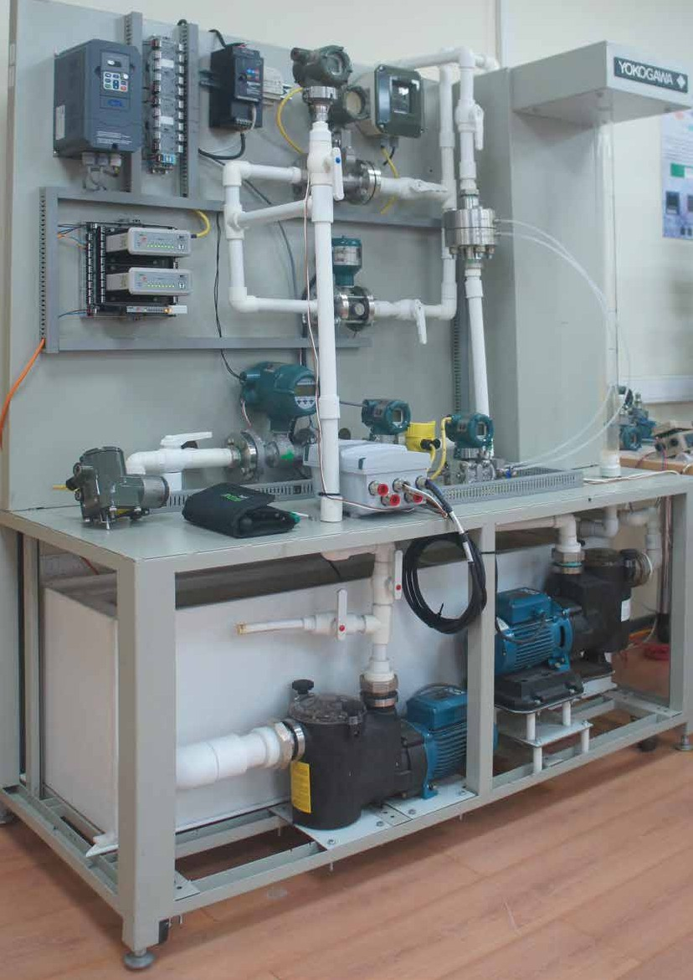
Каталог учебных курсов ООО «Иокогава Электрик СНГ» 40

Slide 42

Блок 5: Аналитика
41 Каталог учебных курсов ООО «Иокогава Электрик СНГ»

Slide 43


Циркониевый анализатор ZR.
Цель курса:
Целью этого курса является получение теоретических
и практический знаний, навыков технического обслуживания и эксплуатации циркониевого анализатора.
Продолжительность:
2 дня.
Участники:
Курс предназначен для технического персонала, осуществляющего эксплуатацию и техническое обслуживание циркониевого анализатора ZR, а также лиц, повышающих свою квалификацию
в сфере газового анализа.
Необходимые знания:
Участники обучения должны обладать общими знаниями в сфере газового анализа, а также хорошо ориентироватьсяв среде MS Windows.
Содержание курса:
День 1
Обзор анализатора ZR:
День 2
Спецификация:
история развития;
анализатор разнесенного типа (ZR22, ZR402);
анализатор интегрального типа (ZR202).
суффикс-код и опции зонда (датчика) ZR22;
суффикс-код и опции преобразователя ZR402;
суффикс-код и опции анализатора ZR402;
дополнительное оборудование.
Конструкция и принцип работы:
принцип измерения кислорода;
принцип измерения влажности;
конструкция зонда (датчика анализатора);
конструкция преобразователя анализатора.
Поиск и устранение неисправностей. Практическая часть.
Каталог учебных курсов ООО «Иокогава Электрик СНГ» 42

Slide 44


Эксплуатация и основные компоненты газового хроматографа GC1000/GC8000.
Цель курса:
Целью этого курса является получение теоретических
и практических знаний, навыков технического обслуживанияи эксплуатации газового хроматографа GC1000/(GC8000).
Продолжительность:
3 дня.
Участники:
Курс предназначен для технического персонала, осуществляющего эксплуатацию и техническое обслуживаниегазового хроматографа GC1000/(GC8000), а также лиц, повышающих свою квалификациюв сфере газового анализа.
Необходимые знания:
Участники обучения должны обладать общими знаниями в сфере газового анализа, а также хорошо ориентироваться в среде MS Windows.
Содержание курса:
День 1
Введение в газовою хроматографию:
принципы измерений;
виды хроматографии (газо-адсорбционная, газо-абсорбционная);
типы колонок, используемых в газовой хроматографии и их основные характеристики);
использование различных газов-носителей в хроматографии и их основные характеристики;
типы детекторов, используемых в промышленном газовом хроматографе GC1000 (GC8000) и принцип их работы;
краткое описание каждого технического документа и область его применения.
Описание и объяснение параметров, указанных в «Operation Data» и их использование для настройки и эксплуатации прибора:
  требования к составу анализируемой пробы, ее фазового состояния при отборе и при введении в газовый хроматограф;
  настройки температур термостата колонок, детекторов, расхода газов-носителей и вспомогательных газов;
  конфигурация методов последовательностей измерения потоков и их настройка;
  объяснение принципа работы пробоотбойной системы;
  параметры времен переключения пневматических кранов, используемых в газовом хроматографе, и их настройка;
  общие настройки для измеряемых компонентов и их изменение;
  индивидуальные настройки для измеряемых компонентов (методы расчета
и интегрирования, определения времени начала и конца пика и времен интегрирования;
  изменение настроек;
  изменение настроек калибровочного и поверочного потоков;
  настройки параметров связи газового хроматографа с PC и РСУ;
  настройка цифровых и аналоговых связей хроматографа. Задание сетевых настроек;
  описание калибровочных стандартов;
  описание принципиальной схемы колонок, используемой для анализа;
  описание схем газовых потоков хроматографа.
43 Каталог учебных курсов ООО «Иокогава Электрик СНГ»

Slide 45
Промышленный хроматограф GC1000/8000.
Практический тренинг
Цель курса:
Целью этого курса является получение теоретических
и практических знаний, навыков технического обслуживанияи эксплуатации газового хроматографа GC1000/(GC8000).
Продолжительность:
3 дня.
Участники:
Курс предназначен для технического персонала, осуществляющего эксплуатацию и техническое обслуживание газового хроматографа GC1000/(GC8000), а также лиц, повышающих свою квалификацию
в сфере газового анализа.
Необходимые знания:
Участники обучения должны обладать общими знаниями в сфере газового анализа, а также хорошо ориентироваться в среде MS Windows.
Содержание курса:
День 2
Основные узлы и элементы газового хроматографа:
День 3
Основные операции при работе с газовым хроматографом:
основные типы конфигураций газового хроматографа GC1000/GC8000;
параллельная хроматография. Модульная структура хроматографа;
сенсорный цветной дисплей;
конфигурация GC8000. Система взрывозащиты;
блок управления. Секция электроники;
секция управления расходом. Ограничитель водорода. Вихревая трубка. Регуляторы давления воздуха КИП;
блок печи. Секция электроники. Электронное управление давлением;
секция печи. Детекторы TCD, FID, FPD. Регуляторы давления несущих газов и газов-носителей. Поворотные клапаны;
клапан ввода жидкой пробы, конструкция и использование. Колонки;
основные операции во время пуска хроматографа. Прогрев детектора, термостата колонок. Проверка колонок и настройка газов;
проведение калибровки в ручном, полуавтоматическом и автоматическом режимах. Плюсы и минусы каждого режима;
завершение работы хроматографа. Основные операции;
поиск и устранение неисправностей.
Программное обеспечение, используемое при работе с газовым хроматографом:
возможные конфигурации сети;
программное обеспечение ASET, PCAS;
подключение газового хроматографа к PC и системе управления. Основные операции.
подготовка системы подачи газов, требования к газам-носителям, водороду и воздуху для горения, воздуху для продувки системы. Варианты организации системы подачи газов;
требования к системе дренажа технологической пробы и к системе отвода отработанных газов, общие принципы построения;
встроенная система пробоподготовки, функционирование, настройка, основные элементы.
Математическая обработка результатов измерений:
расчёт объёмных и массовых процентов определяемых компонентов;
конвертация массовых компонентов в объемные и наоборот.
Практика. Тестирование.
Каталог учебных курсов ООО «Иокогава Электрик СНГ» 44

Slide 46

Блок 6:
EXA – продукты
45 Каталог учебных курсов ООО «Иокогава Электрик СНГ»

Slide 47

Система Управления Производственными Данными Exaquantum.
Базовый курс
Цель курса:
Курс предусматривает получение знаний и навыков в области применения Системы Управления Производственными Данными (СУПД) Exaquantum, включая выполнение функций по конфигурированию системы и разработке операторского интерфейса и формированию отчетных данных.
Продолжительность:
3 дня.
Участники:
Курс предназначен для инженеров, которым предстоит заниматься разработкой прикладных задач в СУПД.
Необходимые знания:
Участники обучения должны обладать общими знаниями
в областях: регулирование и управление процессами, сетевые технологии, понимать архитектуру производственного предприятия и взаимодействие информационных производственных потоков, хорошо ориентироваться в среде MS Windows.
Содержание курса:
День 1
Система Управления Производственными Данными - Exaquantum. Введение.
Место и назначение Exaquantum в общей системе управления производством.
Архитектура, состав. Exaquantum/PIMS. Базы данных:
историческая БД и БД реального времени. Инструментальные средства управления и конфигурирования.
Exaquantum/PIMS. Шлюзы OPC. Ролевое пространство имен. Шаблоны. Агрегирование. Генерация и редактор тэгов.
Практические занятия.
День 3
Exaquantum/Explorer. Управляющие элементы и их свойства.
Выражения. Навигация по рабочему журналу. Создание и анализ трендов.
Сигнализации и события. Шаблоны.
Генерация отчетов. Дополнение Excel (Excel Add-in). Шаблоны отчетов.
Exaquantum Web.
Практические занятия. Контрольные вопросы.
День 2
Инсталляция Exaquantum, конфигурирование сервера и клиента.
Подключение OPC серверов, настройка параметров.
Exaquantum/Explorer. Введение.
Интерфейс с пользователем. Селектор данных. Рабочий журнал.Работа с документами.
Практические занятия.
Каталог учебных курсов ООО «Иокогава Электрик СНГ» 46

Slide 48


Система Процедурного Управления Exapilot.
Операторский курс
Цель курса:
Курс предусматривает получение знаний и навыков в области применения Системы Процедурного Управления (СПУ) Exapilot, работе с процедурами и диагностических модулей процесса.
Продолжительность:
2 дня.
Участники:
Курс предназначен для операторов, инженеров, которым предстоит заниматься эксплуатацией СПУ.
Необходимые знания:
Участники обучения должны обладать общими знаниями
в областях: регулирование и управление процессами, сетевые технологии, понимать взаимодействие информационных
и производственных потоков, ориентироваться в среде MS Windows.
Содержание курса:
День 1
Обзор ExaPilot. Введение.
Построитель процедур Exapilot Builder. Транслятор процедур Exapilot Operation. Пользовательские процедуры ExaPilot.
Типы пользовательских процедур (Unit Procedures).
Понятие типовых процедур.
Расширенные функции ExaPilot Adv. Alarm & Link MS-Excel.
Упражнения по теме.
День 2
Диагностические модули процесса Advanced Alarm Function.
Подключение MS-Excel к пользовательским процедурам Unit Procedure.
Утилиты для настройки ExaPilot.
Система самодокументирования ExaPilot.
Интеграция Exapilot с CENTUM стандартными компонентами.
Упражнения по теме.
47 Каталог учебных курсов ООО «Иокогава Электрик СНГ»

Slide 49

Система Процедурного Управления Exapilot.
Инженерный курс
Цель курса:
Курс предусматривает получение знаний и навыков в области применения Системы Процедурного Управления (СПУ) Exapilot, включая выполнение функций по конфигурированию системы, разработке процедур и диагностических модулей процесса.
Продолжительность:
3 дня.
Участники:
Курс предназначен для инженеров, которым предстоит заниматься разработкой, модернизацией и эксплуатацией процедур в СПУ.
Необходимые знания:
Участники обучения должны обладать общими знаниями
в областях: регулирование и управление процессами, сетевые технологии, понимать взаимодействие информационных
и производственных потоков, ориентироваться в среде MS Windows.
Содержание курса:
День 1
Обзор ExaPilot. Введение.
Электронная документация Online Manual. Построитель процедур Exapilot Builder.
Транслятор процедур Exapilot Operation.
Утилиты настройки Exapilot System Settings – Exapilot Utility.
Пользовательские процедуры Exapilot.
Типы пользовательских процедур (Unit Procedures).
Определение процедур.
Описание пользовательских процедур. Упражнения по теме.
Типовые процедуры Exapilot. Понятие типовых процедур. Упражнения по теме.
День 3
Утилиты для настройки Exapilot.
Software Configuration Viewer – конфигуратор системы Exapilot.
Exapilot Event Record Display – регистрация сообщений Exapilot.
Exapilot Security – пользовательские настройки.
Exapilot Option Configuration Viewer – конфигурирование опций.
Exapilot Event Record Management – управление регистрацией сообщений.
Exapilot Prepare to Run Main Procedure Tool – подготовка главной процедуры.
Exapilot Save – Restore Tool – сохранение и восстановление процедуры.
Exapilot Variable Display – отображение переменных.
Система самодокументирования Exapilot. Упражнения по теме.
День 2
Расширенные функции Exapilot Adv. Alarm & Link MS-Excel.
Диагностические модули процесса Advanced Alarm Function.
Подключение MS-Excel к пользовательским процедурам Unit Procedure.
Упражнения по теме.
Exapilot упражнения на формирование процедур.
Каталог учебных курсов ООО «Иокогава Электрик СНГ» 48

Slide 50
Система Процедурного Управления Exapilot.
Продвинутый инженерный курс
Цель курса:
Курс предусматривает получение знаний и навыков в области применения Системы Процедурного Управления (СПУ) Exapilot совместно с подсистемами управления АСУ ТП, на примере СУУТП, а также создание пользовательских функций и скриптов.
Продолжительность:
5 дней.
Участники:
Курс предназначен для инженеров, которым предстоит заниматься разработкой, модернизацией и эксплуатацией процедур в СПУ
с использованием пользовательских функций, скриптов во взаимодействии с подсистемами (на примере СУУТП).
Необходимые знания:
Участникам обучения рекомендуется пройти курсы:
Система процедурного управления Exapilot. Инженерный курс (3 дня).
СУУТП PACE Design Time. Инженерный курс.
Содержание курса:
День 1
Введение Exapilot. Конфигурирование процедур Exapilot. Типовые процедуры Exapilot.
ActiveX компоненты.
Расширенные функции Exapilot Adv. Alarm & Link MS-Excel.
Утилиты для настройки Exapilot: блоки Input/ Outputs /Messages, компоненты Utility Symbols. Упражнения по теме.
День 3
Пользовательские функции (DLL).
User VB Script – использование VBA скриптов. Упражнения по теме.
День 4
Применение МПА на АСУ ТП с внедрённой подсистемой (на примере СУУТП).
Работа на стенде МПА+СУУТП. Упражнения по теме.
День 2
Блоки Input/outputs/Messages. Компоненты Utility Symbols.
Упражнения по теме – продолжение 1-го дня. Работа и управление главными процедурами. Работа и управление субпроцедурами.
Параллельное выполнение процедур. Упражнения по теме.
День 5
OPC настройки.
Матричные вычисления. Статистические вычисления. Упражнения по теме.
49 Каталог учебных курсов ООО «Иокогава Электрик СНГ»

Slide 51

Каталог учебных курсов ООО «Иокогава Электрик СНГ» 50

Slide 52

Блок 7: КТК (Компьютерные тренажёрные комплексы)
на OmegaLand
51 Каталог учебных курсов ООО «Иокогава Электрик СНГ»

Slide 53


КТК Visual Modeler и OmegaLand.
Базовый курс
Цель курса:
Курс предусматривает получение знаний по работе в среде OmegaLand.
Продолжительность:
3 дня.
Участники:
Курс предназначен для инженеров и технологов, пользователей компьютерного тренажёра.
Необходимые знания:
Участники обучения должны обладать общим знаниями в рамках проблем измерений, контроля и управления, а также обладать фундаментальными знаниями технологий химико-технологических процессов и производств.
Желательная подготовка:
Для слушателей обязательно знание основ работы на компьютере (MS Windows, MS Excel, Word, пакетов CAD), а также наличие опыта моделирования технологических процессов.
Содержание курса:
День 1
Цели и задачи, решаемые с использованием КТК.
Изучение общей структуры КТК.
Изучение структуры КТК поставляемой на площадку.
Общий обзор приложений OmegaLand используемых для построения КТК:
День 2
Изучение функционала модуля Visual Modeler.
Конфигурирование математической модели схемы сепарации в модуле Visual Modeler:
формирование файла проекта;
задание параметров исходной смеси;
выбор математических моделей основного технологического оборудования;
расстановка оборудования в рабочей области модуля Visual Modeler;
формирование математической модели установки сепарации;
запуск модели на расчет, сохранение/ загрузка исходных состояний.
обзор функционала модуля Visual Modeler;
обзор функционала модуля PHY;
обзор функционала модуля Graphic;
обзор функционала модуля Database;
обзор функционала модуля Connection Function;
обзор функционала модуля ITF;
обзор функционала модуля Main UI.
Изучение функционала модуля Graphic. Работа с мнемосхемами модуля Graphic.
Создание мнемосхемы графического окна установки сепарации в модуле Graphic.
Каталог учебных курсов ООО «Иокогава Электрик СНГ» 52

Slide 54
КТК Visual Modeler и OmegaLand.
Базовый курс
Цель курса:
Курс предусматривает получение знаний по работе в среде OmegaLand.
Продолжительность:
3 дня.
Участники:
Курс предназначен для инженеров и технологов, пользователей компьютерного тренажёра.
Необходимые знания:
Участники обучения должны обладать общим знаниями в рамках проблем измерений, контроля и управления, а также обладать фундаментальными знаниями технологий химико-технологических процессов и производств.
Желательная подготовка:
Для слушателей обязательно знание основ работы на компьютере (MS Windows, MS Excel, Word, пакетов CAD), а также наличие опыта моделирования технологических процессов.
Содержание курса:
День 3
Изучение функционала модуля ITF.
Загрузка ранее сохраненной конфигурации ITF. Запуск КТК на исполнение через модуль ITF. Создание поломки в функции Evaluation модуля ITF. Формирование отчета в модуле ITF.
Изучение функционала модуля Connection Function. Виды представления информации о соединении.
53 Каталог учебных курсов ООО «Иокогава Электрик СНГ»

Slide 55
КТК Visual Modeler и OmegaLand.
Сопровождение
Цель курса:
Курс предусматривает получение знаний по сопровождению КТК в среде OmegaLand.
Продолжительность:
2 дня.
Участники:
Курс предназначен для инженеров АСУТП и технологов, пользователей компьютерного тренажёра.
Необходимые знания:
Участники обучения должны предварительно пройти обучение базового курса на базе OmegaLand, обладать общими знаниямив рамках проблем измерений, контроля и управления, а также обладать фундаментальными знаниями технологий химико-технологических процессов и производств.
Желательная подготовка:
Для слушателей обязательно знание основ работы на компьютере (MS Windows, MS Excel, Word, пакетов CAD), а также наличие опыта в администрировании операционных систем и моделировании технологических процессов.
Содержание курса:
День 1
Изучение особенностей конфигурирования операционной системы для КТК.
Изучение особенностей инсталляции ПО КТК на моделирующую станцию КТК, инженерную станцию РСУ КТК, операторскую станцию РСУ КТК, станцию инструктора, станцию ручных операций.
День 2
Настройки связи модуля Connection Function.
Настройки связи между модулем MAIN UI и станцией инструктора, станцией ручных
операций. Настройки связи между станцией оператора и станции инженера.
Каталог учебных курсов ООО «Иокогава Электрик СНГ» 54

Slide 56

КТК Visual Modeler и OmegaLand.
Курс для инструкторов
Цель курса:
Курс предусматривает углубленное изучение функционала модуля инструктора в среде OmegaLand (создание новых сценариев обучения, формирование неисправностей, поломок технологического оборудования, конфигурирование оценок действий оператора).
Продолжительность:
2 дня.
Участники:
Курс предназначен для инженеров, технологов, инструкторов и пользователей компьютерного тренажёра.
Необходимые знания:
Участники обучения должны предварительно пройти обучение базового курса на базе OmegaLand, обладать общими знаниями в рамках проблем измерений, контроля и управления, а также обладать фундаментальными знаниями технологий химико-технологических процессов и производств.
Желательная подготовка:
Для слушателей обязательно знание основ работы на компьютере (MS Windows, MS Excel, Word, пакетов CAD), а также наличие опыта моделирования технологических процессов.
Содержание курса:
День 1
Изучение функционала модуля ITF. Создание новой конфигурации ITF.
Запуск КТК на исполнение через модуль ITF. Воспроизведение работы системы.
Временное масштабирование скорости расчёта.
Конфигурирование функции мониторинга модуля ITF.
Конфигурирование функции Malfunction модуля ITF.
День 2
Конфигурирование функции Evaluation модуля ITF.
Конфигурирование функции Scenario модуля ITF.
Конфигурирование рабочего журнала модуля ITF.
Конфигурирование рабочих окон модуля ITF.
Создание сценариев аварийных ситуаций в модуле ITF.
Формирование отчета в модуле ITF.
55 Каталог учебных курсов ООО «Иокогава Электрик СНГ»

Slide 57
КТК Visual Modeler и OmegaLand.
Инженерный курс
Цель курса:
Курс предусматривает получение знаний по работе в среде OmegaLand.
Продолжительность:
2 дня.
Участники:
Курс предназначен для инженеров и технологов, пользователей компьютерного тренажёра.
Необходимые знания:
Участники обучения должны предварительно пройти обучение базового курса на базе OmegaLand, обладать общими знаниями в рамках проблем измерений, контроля и управления, а также обладать фундаментальными знаниями технологий химико-технологических процессов и производств.
Желательная подготовка:
Для слушателей обязательно знание основ работы на компьютере (MS Windows, MS Excel, Word, пакетов CAD), а также наличие опыта моделирования технологических процессов.
Содержание курса:
День 1
Изучение функционала модуля Visual Modeler.
Конфигурирование математической модели схемы депропанизаторав модуле Visual Modeler:
День 2
Изучение функционала модуля Connection Function.
Конфигурирование модуля Connection Function для интеграции математической модели депропанизации с АСУ ТП:
формирование файла проекта;
задание параметров исходной смеси;
выбор математических моделей основного технологического оборудования;
расстановка оборудования в рабочей области модуля Visual Modeler;
формирование математической модели установки депропанизации;
запуск модели на расчет, сохранение/ загрузка исходных состояний;
детальная отладка математической модели;
калибровка, вывод на технологический режим математической модели установки депропанизации.
создание тега в модуле Connection Function;
настройка характеристик конверсии тегов;
настройка конфигурации соединения;
совместная работа модулей Visual Modeler, Connection Function, DCS (РСУ).
Изучение функционала модуля Graphic.
Создание мнемосхемы графического окна установки депропанизации в модуле Graphic.
Расстановка и настройка динамических элементов мнемосхемы.
Отладка прямого подключения динамических элементов мнемосхемы к модели.
Каталог учебных курсов ООО «Иокогава Электрик СНГ» 56

Slide 58

Блок 8: СУУТП (Система усовершенствованного управления технологическими процессами)
57 Каталог учебных курсов ООО «Иокогава Электрик СНГ»

Slide 59


Система усовершенствованного управления технологическими процессами (СУУТП) Design Time.
Инженерный курс
Цель курса:
Курс предусматривает получение знаний по инжинирингу СУУТП программной среде Design Time.
Продолжительность:
5 дней.
Участники:
Курс предназначен для инженеров, эксплуатирующих систему СУУТП.
Необходимые знания:
Участники обучения должны обладать минимальными знаниями протекающих на установке внедрения СУУТП технологических процессах, о функционирующей на установке РСУ и уровне автоматизации объекта.
Предварительная подготовка:
Не требуется.
Содержание курса:
День 1
Основы СУУТП.Структура ПО Design Time. Многопараметрическое управление.
Практическая работа в программной среде Design Time.
День 4
Экономическая функция. Калибровка Process Output Variable. Виртуальные анализаторы качества.
Разработка моделей ВА в программной среде Design Time.
День 2
Модели СУУТП.
Особенности идентификации моделей в среде Design Time.
Практическая работа в программной среде Design Time.
День 5
Знакомство и структура ПО RunTime. Интерфейс
Ответы на вопросы
День 3
Концепция многопараметрического контроллера.
Настройка динамических параметров.
Основы построения контроллера в среде Design Time.
Практическая работа в программной среде Design Time.
Каталог учебных курсов ООО «Иокогава Электрик СНГ» 58

Slide 60
Система усовершенствованного управления технологическими процессами (СУУТП) PCTP (SMOC).
Инженерный курс
Цель курса:
Курс предусматривает получение знаний по инжинирингу СУУТП в программной среде PCTP (SMOC).
Продолжительность:
5 дней.
Участники:
Курс предназначен для инженеров, эксплуатирующих систему СУУТП.
Необходимые знания:
Участники обучения должны обладать минимальными знаниями протекающих на установке внедрения СУУТП технологических процессах, о функционирующей на установке РСУ и уровне автоматизации объекта.
Предварительная подготовка:
Не требуется.
Содержание курса:
День 1
Основы СУУТП. Многопараметрическое управление.
Проведение экспериментов и подготовка данных для разработки динамических моделей.
День 4
Концепция многопараметрического контроллера.
Основы построения контроллера в графической среде SMOCpro.
Практическая работа в программной среде PCTP.
День 2
Идентификация моделей технологического процесса.
Работа с усовершенствованной идентификацией в программной среде AIDApro.
Практическая работа в программной среде PCTP.
День 5
Построение файлов моделей контроллеров в среде SMOCpro.
Экономическая оптимизация контроллера СУУТП.
Графический интерфейс оператора. Практическая работа в программной среде PCTP.
День 3
Виртуальные анализаторы качества. Разработка моделей ВА в среде RQEpro.
Практическая работа в программной среде PCTP.
59 Каталог учебных курсов ООО «Иокогава Электрик СНГ»

Slide 61
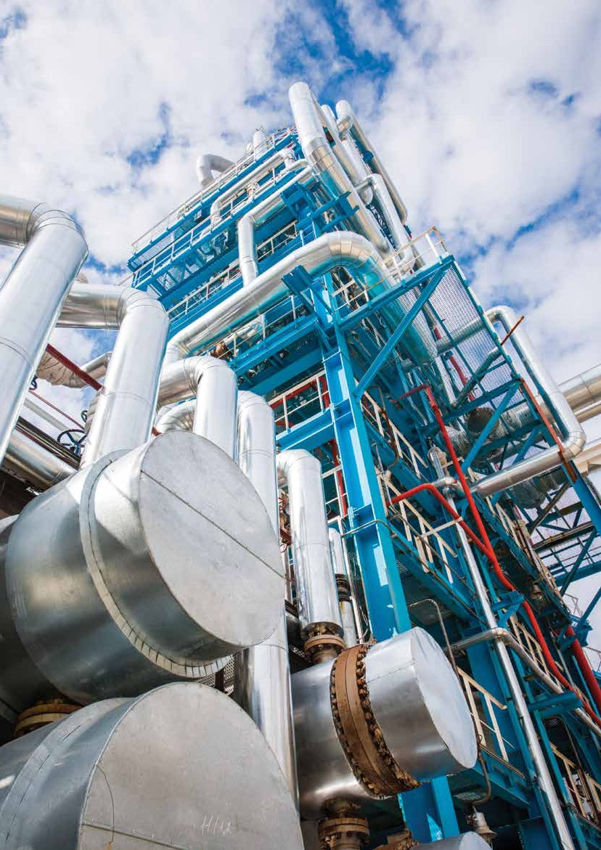
Каталог учебных курсов ООО «Иокогава Электрик СНГ» 60

Slide 62

Блок 9: Управление сигнализациями (Alarm Management) и PID настройка
61 Каталог учебных курсов ООО «Иокогава Электрик СНГ»

Slide 63


Управление сигнализациями (Alarm Management).
Цель курса:
Курс предусматривает получение знаний в области систем управления сигнализациями (Alarm Management) и практических навыков рационализации сигнализаций в системах управления Yokogawa.
Продолжительность:
3 дня.
Участники:
Курс предназначен для инженеров, которым предстоит заниматься внедрением и сопровождением систем управления сигнализациями.
Необходимые знания:
Участники обучения должны обладать общим знаниями в областях: АСУ ТП и инжиниринг систем управления CENTUM.
Содержание курса:
День 1
Введение в Alarm Management (AM):
День 2
Базовые методы рационализации сигнализаций (0.5 дня):
роль AM в обеспечении безопасности (безопасность производства и эффективность работы операторов / человеческие факторы / эргономика);
основные термины, определения, стандарты и рекомендации (ГОСТ Р МЭК 62682 / IEC 62682, ISA 18.2, EEMUA 191);
философия АМ (концепция и этапы жизненного цикла);
лучшие практики АМ и методы рационализации (подходы Yokogawa);
виды и категории сигнализаций (источники, системные/технологические, приоритеты…);
сигнализации, которые мешают нормальной работе (часто повторяющиеся, избыточные, дублирующихся, служебные/не требующие внимания оператора);
анализ эффективности АМ (KPI, метрики, способы анализа);
практический пример/задание 1A (собрать статистику по предложенному примеру, сделать анализ, выделить сигнализации, которые мешают нормальной работе – частые, дублирующиеся, избыточные);
база данных сигнализаций (Alarm Master Database).
способы снижения количества избыточных сигнализаций;
типичные случаи «шумящих» сигнализаций и стандартные способы снижения их частоты;
типичные случаи избыточных
/ дублирующихся / служебных сигнализаций и методы их снижения;
практический пример/задание 2A (в предложенном примере снизить
количество «шумящих» сигнализаций);
практический пример/задание 2B
(в предложенном примере определить избыточные/дублирующиеся/служебные сигнализации и оставить минимальный набор сигнализаций для безопасного управления процессом).
Подавление сигнализаций (0.5 дня):
методы подавления сигнализаций и примеры использования
атрибуты сигнализаций и способы манипулирования ими
практический пример/задание 3A (Перевод аналитического оборудования в режим обслуживания/калибровки)
практический пример/задание 3B (Изменение режима работы печи).
Каталог учебных курсов ООО «Иокогава Электрик СНГ» 62

Slide 64
Управление сигнализациями (Alarm Management).
Цель курса:
Курс предусматривает получение знаний в области систем управления сигнализациями (Alarm Management) и практических навыков рационализации сигнализаций в системах управления Yokogawa.
Продолжительность:
3 дня.
Участники:
Курс предназначен для инженеров, которым предстоит заниматься внедрением и сопровождением систем управления сигнализациями.
Необходимые знания:
Участники обучения должны обладать общим знаниями в областях: АСУ ТП и инжиниринг систем управления CENTUM.
Содержание курса:
День 3
CAMS – Объединённая система управления сигнализациями (0.5 дня):
Инструментарий (ПО) Yokogawa
и ООО «Иокогава Электрик СНГ» для AM (0.5 дня /опционально):
методы снижения информационной нагрузки на оператора;
человеко-машинный интерфейс CAMS (Message Monitor);
инжиниринг CAMS (Alarm Builder);
практический пример/задание 4A (в предложенном проекте
сконфигурировать и активировать CAMS, оценить насколько снизилась информационная нагрузка
на оператора).
Exaquantum/ARA (Система анализа и отчётности аварийных сообщений и событий);
Exaquantum/AMD (Централизованная база данных аварийных уставок
с отслеживанием изменений);
Exaquantum/SER (Система регистрации последовательности событий
с установлением первопричин);
Exaplog (Offline инструмент для статистического анализа сигнализаций и действий оператора);
LOGMON (Инструмент ООО «Иокогава Электрик СНГ» для статистического анализа сигнализаций и действий оператора.
63 Каталог учебных курсов ООО «Иокогава Электрик СНГ»

Slide 65

Базовый уровень управления (PID настройка).
Инженерный курс
Цель курса:
Курс предусматривает получение знаний по основным принципам автоматического управления технологическими процессами,
а также изучает методику по настройке PID-регуляторов.
Продолжительность:
4 дня.
Участники:
Курс предназначен для инженеров разработки и поддержки СУУТП, инженеров АСУ ТП, инженеров-технологов.
Необходимые знания:
Участники обучения должны обладать базовыми знаниями о технологических процессах, РСУ и СУУТП.
Предварительная подготовка:
Не требуется.
Содержание курса:
День 1
Основы управления технологическим процессом:
День 2
Основные характеристики регулирующих клапанов:
устройство клапанов с пневматическим приводом;
типы клапанов с пневматическим приводом. Полярность контроллера РСУ:
  описание полярности контроллера;
  влияние полярности клапана на полярность контроллера.
Точность измерений и качество данных процесса:
цели управления процессом;
управление по обратной связи;
управление в открытом и закрытом контуре управления.
Динамические характеристики процесса:
модель процесса первого порядка с запаздыванием;
интегральная модель процесса.
Базовый уровень управления технологическим процессом:
  описание и цели;
  применимость и инженерные стандарты. Распределённые системы управления:
точность и сходимость результатов измерений;
типы ошибок измерений;
качество данных.
понятие контура управления и блока контроллера;
резервирование;
типовые компоненты и архитектура РСУ.
PID-контроллеры:
описание;
пропорциональная составляющая;
интегральная составляющая;
дифференциальная составляющая.
Каталог учебных курсов ООО «Иокогава Электрик СНГ» 64

Slide 66


Базовый уровень управления (PID настройка).
Инженерный курс
Цель курса:
Курс предусматривает получение знаний по основным принципам автоматического управления технологическими процессами,
а также изучает методику по настройке PID-регуляторов.
Продолжительность:
4 дня.
Участники:
Курс предназначен для инженеров разработки и поддержки СУУТП, инженеров АСУ ТП, инженеров-технологов.
Необходимые знания:
Участники обучения должны обладать базовыми знаниями о технологических процессах, РСУ и СУУТП.
Предварительная подготовка:
Не требуется.
Содержание курса:
День 3
Основы настройки PID-регуляторов. Рекомендации по PID-настройке.
Выполнение упражнений на стенде CENTUM:
День 4
Выполнение упражнений на стенде CENTUM:
1. контрольное задание и практические занятия по PID-настройкеосновных типов регуляторов (расход, давление, уровень, температура).
описание;
идентификация параметров переходного процесса;
методика PID-настройки.
Усовершенствованные регуляторы базового уровня управления:
каскадное управление;
упреждающее управление;
управление соотношением параметров;
управление с перераспределением выходного сигнала;
управление с перераспределением целей управления.
Контрольное задание/тест.
65 Каталог учебных курсов ООО «Иокогава Электрик СНГ»

Slide 67
Основы автоматического управления процессом. PID-регуляторы и их настройка.
Инженерный курс
Цель курса:
Курс предусматривает получение знаний по основным принципам автоматического управления технологическими процессами,
а также изучает методику по настройке PID-регуляторов.
Продолжительность:
10 дней.
Участники:
Курс предназначен для инженеров разработки и поддержки СУУТП, инженеров АСУ ТП, инженеров-технологов
Необходимые знания:
Участники обучения должны обладать базовыми знаниями о технологических процессах, РСУ, АСУ ТП и СУУТП.
Предварительная подготовка:
Не требуется.
Содержание курса:
День 1
Знакомство с правилами безопасности во время проведения курса.
Знакомство с участниками и их опытом
в алгоритмизации и параметризации систем управления технологическим процессом.
Обучение работе с обучающим тренажёром.
Изучение основ теории управления технологическим процессом:
День 2
Изучение основ теории управления технологическим процессом:
составляющие типового контура регулирования;
статические характеристики контуров управления;
динамические характеристики контуров управления;
составляющие алгоритма PID;
статусы PID регуляторов;
идентификация модели процесса;
практические методики настройки параметров PID;
расчётные методики настройки параметров PID.
обозначение контрольных схем;
классификации контуров управления;
обратная связь;
терминология;
практические упражнения.
Создание и настройка простой одноконтурной схемы управления
Создание и настройка каскадной схемы регулирования
Практические упражнения.
Каталог учебных курсов ООО «Иокогава Электрик СНГ» 66

Slide 68
Основы автоматического управления процессом. PID-регуляторы и их настройка.
Инженерный курс
Содержание курса:
День 3
ПИД регулятор и его особенности в РСУ Иокогава:
День 5
Рассмотрение принципов работы теплообменников.
Рассмотрение методов контроля технологических параметров теплообменников.
Оценка эффективности методов регулирования.
Автоматизация работы теплообменников низа колонны и конденсатора рефлюкса.
Рассмотрение работы схемы управления температурой через контроль тепловой нагрузки. Практические упражнения.
типы алгоритмов PID регулятора;
рассмотрение входов и выходов PID регулятора и его назначений;
инициализация PID;
ERFB;
ARWU;
Методы реализации контроля по опережающему сигналу.
Рассмотрение других блоков их особенностей и вариантов использования в РСУ Yokogawa:
AS-L, AS-M, AS-H;
SPLIT;
MLD-SW;
FOUT;
CALCU;
ADD;
PD-MR;
FF-SUM.
День 6
Рассмотрение принципов работы схемы «Ratio Control».
Собрать схему «Ratio Control»
для регулирования температуры низа дистилляционной колонны в зависимости от входного в колонну потока.
Оценить достоинства и недостатки схемы управления «Ratio Control».
Практические упражнения.
Создание схемы с селектором для изучение инициализации и ERFB.
Создание схемы разделённого диапазона
с помощью блоков MLD-SW и SPLIT, сравнение полученных результатов. Практические упражнения.
День 7
Рассмотрение принципов работы схемы «Feed Forward».
Собрать схему «Feed Forward»
для регулирования температуры низа дистилляционной колонны в зависимости от входного в колонну потока.
Сравнение схем «Ratio Control» и «Feed Forward». Практические упражнения.
День 4
Рассмотрение принципов работы сепараторов.
Рассмотрение методов контроля технологических параметров сепараторов.
Оценка эффективности методов регулирования.
Автоматизация работы сепаратора рефлюксной жидкости.
Рассмотрение работы тройного каскада с включением второго PID контроллера
в режим «PRD». Практические упражнения.
67 Каталог учебных курсов ООО «Иокогава Электрик СНГ»

Slide 69
Основы автоматического управления процессом. PID-регуляторы и их настройка.
Инженерный курс
Содержание курса:
День 8
Рассмотрение принципов работы колонн фракционирования.
Рассмотрение методов контроля технологических параметров колонн фракционирования.
Оценка эффективности методов регулирования.
Рассмотрение схемы управления «Feed Forward».
Практические упражнения.
День 10
Автоматизация установки фракционирования.
Оценка качества регулирования самостоятельной работы.
Обсуждение результатов и подходов
к выбору и реализации методик управления самостоятельной работы.
Практические упражнения.
День 9
Реализация схемы управления температурой и расходом для теплообменника
с параллельным байпасирующим трубопроводом и двумя клапанами регулирования расхода на каждой из труб. Разобрать контур управления «Decoupling».
Разработка и внедрение защитных контуров управления.
Разбор методик линеаризации характеристик управляющих клапанов методами РСУ.
Постановка самостоятельного задания на 10 день «Автоматизация установки фракционирования»:
требования к поддержанию технологических параметров
требования к использованию различных схем управления
объяснение критериев оценки качества выполнения самостоятельного задания
Практические упражнения.
Каталог учебных курсов ООО «Иокогава Электрик СНГ» 68

Slide 70
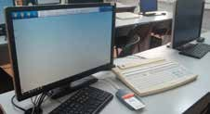
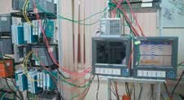
Специальные возможности Учебного центра: демо-версии сервисных решений в г. Зеленоград
Учебный центр (г. Зеленоград) предоставляет уникальную возможность ознакомиться с сервис-ными решениями и прикладным программным обеспечением Yokogawa.
В аудиториях развёрнуты действующие демонстрационные стенды, позволяющие на практике оценить ключевые технологии:
Контроль доступа пользователей АСУ ТП (SLM)
  Специализированное ПО «Secure Login Manager» на рабочих станциях и настольные считыватели карт.
Слушатели курсов могут ознакомиться и оценить функционал ПО, а также протестировать на практике возможность аутентификации пользователя в системе CENTUM, не вводя при этом логин и пароль.
Мониторинг условий эксплуатации оборудования АСУ ТП
  Устройство ODU (Online Diagnostic Unit) на стойке с контрол- лерами CENTUM с целью мониторинга условий эксплуата- ции оборудования АСУ ТП. ODU интегрировано с рабочим проектом CENTUM на станции инструктора. Со встроенных датчиков ODU осуществляется сбор информации и анализ данных.
Слушатели курсов могут ознакомиться с динамикой контролируемых параметров, влияющих на работо-способность оборудования АСУ ТП. Посмотреть тренды и научиться формировать отчёты.
  Датчик коррозии, извлечённый из устройства ODU, ранее установленного на одном из промыш-ленных предприятий.
Слушатели курсов могут визуально оценить состояние датчика и жёсткие агрессивные условия, в кото-рых нередко эксплуатируется оборудование Yokogawa.
Виртуализация АРМ АСУ ТП Yokogawa
  Стенд виртуализации верхнего уровня АСУ ТП
Технология: перенос в виртуальную среду на базе доверенного программно-аппаратного комплекса (ДПАК) физических станций и серверов систем CENTUM и ProSafe-RS.
Ключевые преимущества:
  демонстрация сохранения высокой надёжности и отказоустойчивости в виртуальной среде;
  отработка решений, не имеющих проблем совместимости с ПО Yokogawa благодаря регуляр-ным проверкам производителя;
  изучение подхода, снижающего эксплуатационные риски за счёт уменьшения зависимости от устаревающего аппаратного обеспечения.
69 Каталог учебных курсов ООО «Иокогава Электрик СНГ»

Slide 71

Контакты
Компания | Адрес | Контакты
АЛМАТЫ, КАЗАХСТАН
ТОО «Иокогава Электрик Казахстан» | 050012, Казахстан, г. Алматы, Проспект Сейфуллина 502, БЦ «ТУРАР», офис 708 | Тел.: +7 (727) 32-36-241 yru-kazakhstan@yokogawa.com
ЗЕЛЕНОГРАД, РОССИЯ
Центр оперативной поддержки пользователей (Response Center) | 124460, г.Москва г. Зеленоград, проезд 4801, д.7, строение 3 | Тел.: +7 (495) 229-73-96 yru-rc@yokogawa.com
Учебный центр ООО «Иокогава Электрик СНГ» (проведение тренингов) | 124460, г.Москва г. Зеленоград, проезд 4801, д.7, строение 3 | Тел.8-925-096-68-17 Oksana.Burdenkova@yokogawa.com
КАЗАНЬ, РОССИЯ
Филиал ООО «Иокогава Электрик СНГ» в г. Казань (Центр решений) (проведение тренингов) | 420107, Республика Татарстан, г. Казань, ул. Петербургская, д. 50, к. 28 | Тел.: +7 (495) 933-85-90 yru-sc@yokogawa.com
МОСКВА, РОССИЯ
ТОО «Иокогава Электрик СНГ», Центральный офис | г. Москва, ул. Самарская, д 1 | Тел.: +7 (495) 933-85-90 yru-info@yokogawa.com
В дизайне использованы пиктограммы: Freepik.com
Каталог учебных курсов ООО «Иокогава Электрик СНГ» 70

Slide 72

ООО «Иокогава Электрик Казахстан»
1 050012, Казахстан, г. Алматы, Проспект Сейфуллина 502, БЦ «ТУРАР», офис 708
Тел.: +7 (727) 32-36-24
yru-kazakhstan@yokogawa.com

